Slide 1
Identification de territoires d’intérêt pour la création d’aires protégées

Slide 2
Comité technique sur les aires protégées
Luc Lavoie (CRÉ du Bas-Saint-Laurent)
François Brassard (MDDEFP)
Jean Lamoureux (MRN, DGR BSL)
Patrick Morin (Conseil régional de l’environnement)
Jonathan Roy (Mandataires de gestion)

Slide 3
Objectif du comité technique sur les aires protégées
Proposer des noyaux de conservation afin de réduire significativement les carences de représentativité écologique du réseau d’aires protégées au Bas-Saint-Laurent. La proposition sera basée sur les trois pôles du développement durable.

Slide 4
Démarche d’identification des territoires d’intérêt pour la création d'aires protégées
Réalisation d’une analyse de carence
quels sont les éléments qui ne sont pas bien représentés dans le réseau actuel d’aires protégées?

Slide 5
Identification des carences
Dans chaque ensemble physiographique (subdivision du territoire), on identifie les éléments (type de milieu physique, type de végétation, type de milieu humide, etc.) qui ne sont pas bien représentés (en carence) par le réseau actuel d’aires protégées

Slide 6
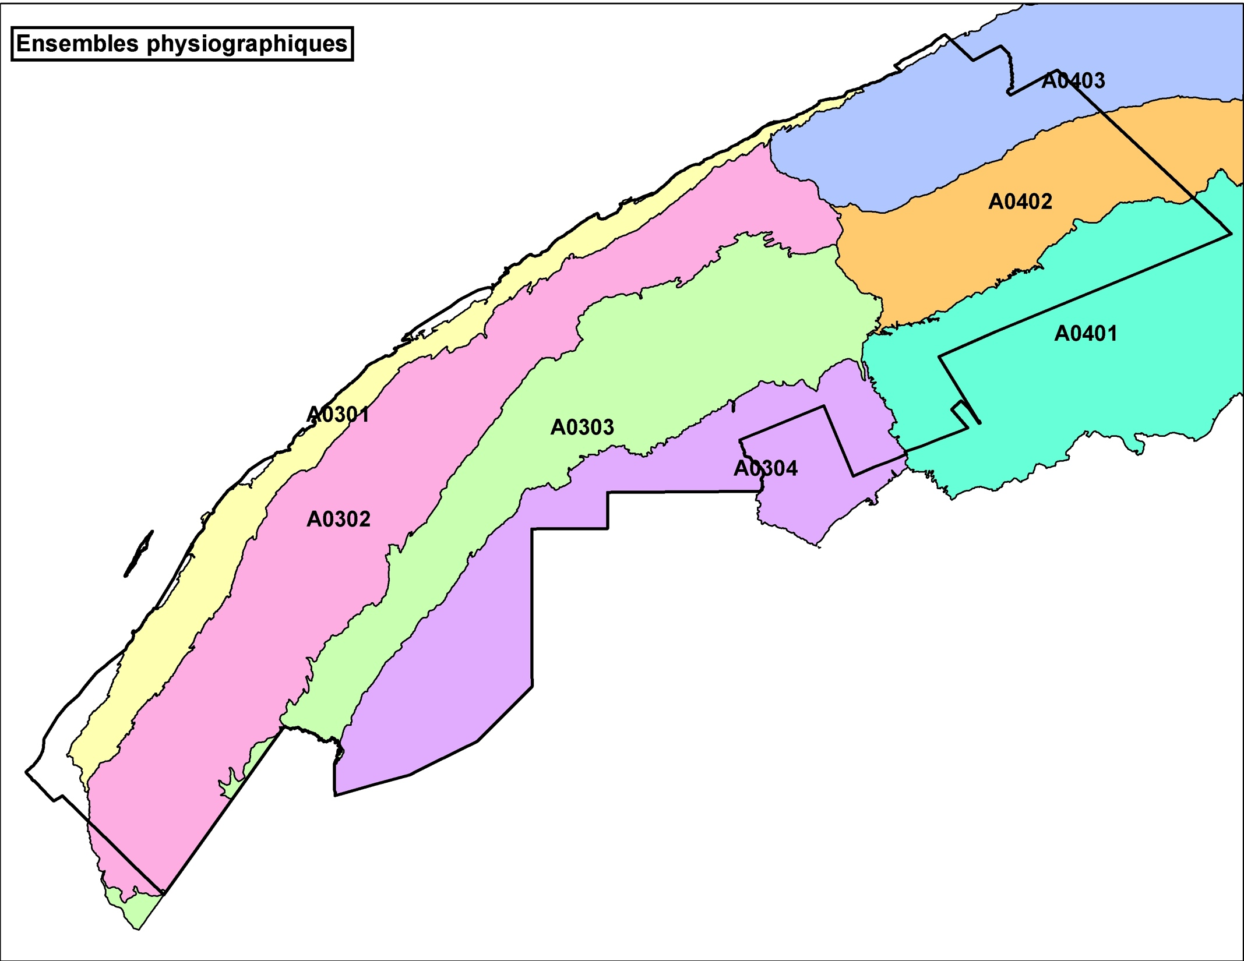
Identification des carences
Dans chaque ensemble physiographique (subdivision du territoire), on identifie les éléments (type de milieu physique) qui ne sont pas bien représentés (en carence) par le réseau actuel d’aires protégées

Slide 7
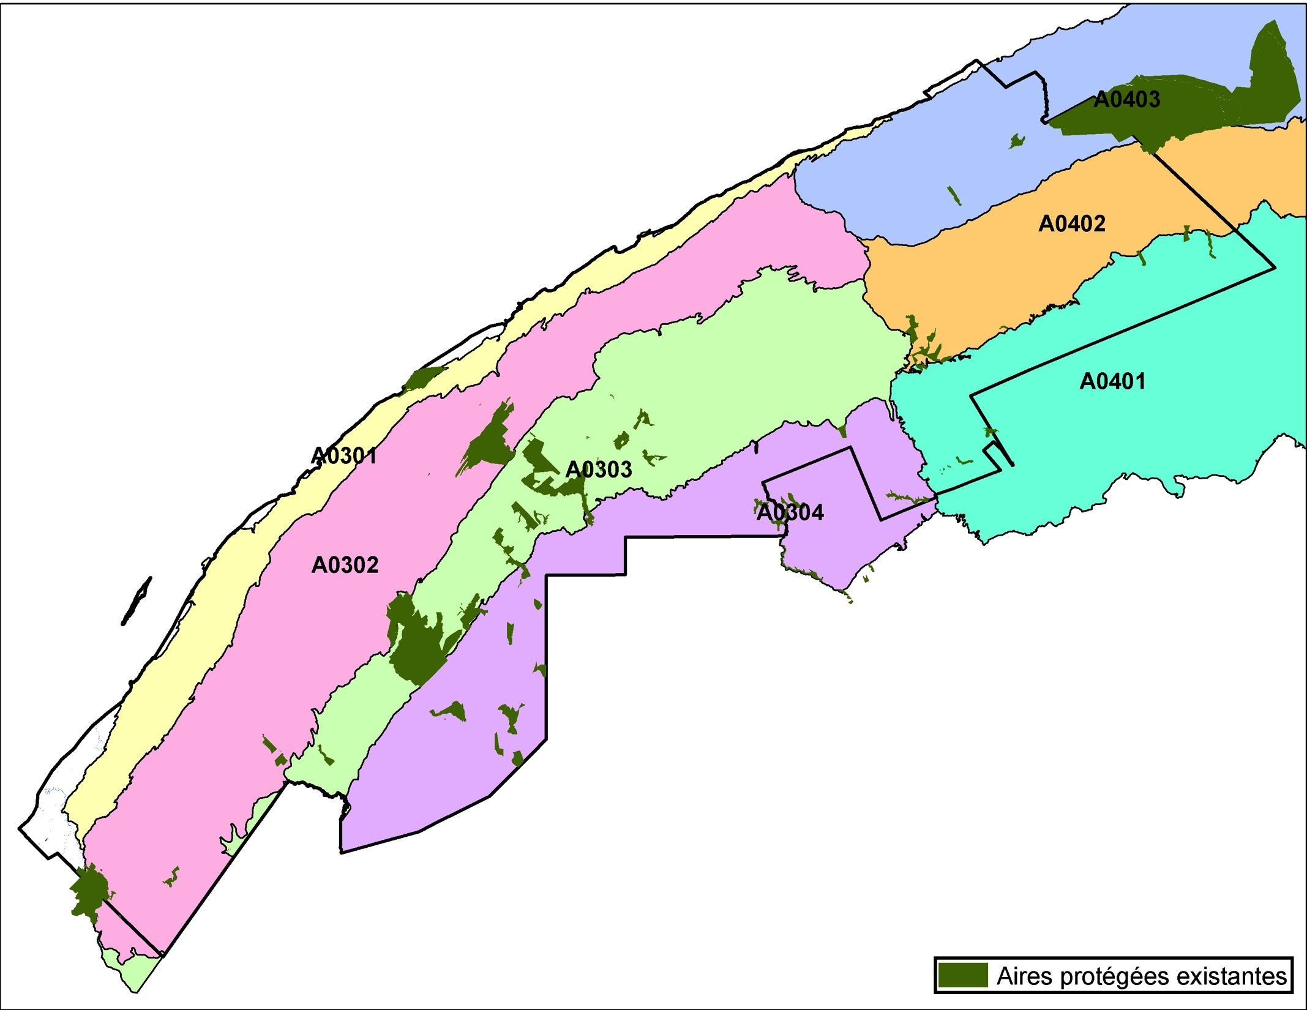
Identification des carences
Dans chaque ensemble physiographique (subdivision du territoire), on identifie les éléments (type de milieu physique) qui ne sont pas bien représentés (en carence) par le réseau actuel d’aires protégées

Slide 8
Exemple d’une analyse de carences
Ensemble physiographique | Type de milieu physique | % | % d’aires protégées
A0301 | Terrain | 50 | 0,6
 | Button | 20 | 0
 | Plaine (dépôt glacio-marin argileux) | 10 | 1,0
 | Plaine (dépôt organique) | 10 | 1,0
 | Butte | 10 | 4,8

Slide 9
Carences dans les types de végétation
Type de végétation

Slide 10
Carences dans les milieux humides
Type de milieu humide | Collines de Témiscouata (A0300) |  | Péninsule de la Gaspésie (A0400)
 | % | % d’aires protégées | % | % d’aires protégées
Tourbière boisée | 4,4 | 7,0 | 1,6 | 4,7
Tourbière ouverte | 0,4 | 10,2 | 0,2 | 14,8
Marais/étang | 0,6 | 5,7 | 0,1 | 7,3
Marécage | 1,0 | 5,7 | 0,6 | 5,8

Slide 11
Démarche d’identification des territoires d’intérêt pour la création d’aires protégées
Réalisation d’une analyse de carence
Identification d’opportunités de conservation (territoires) pouvant réduire ces carences

Slide 12
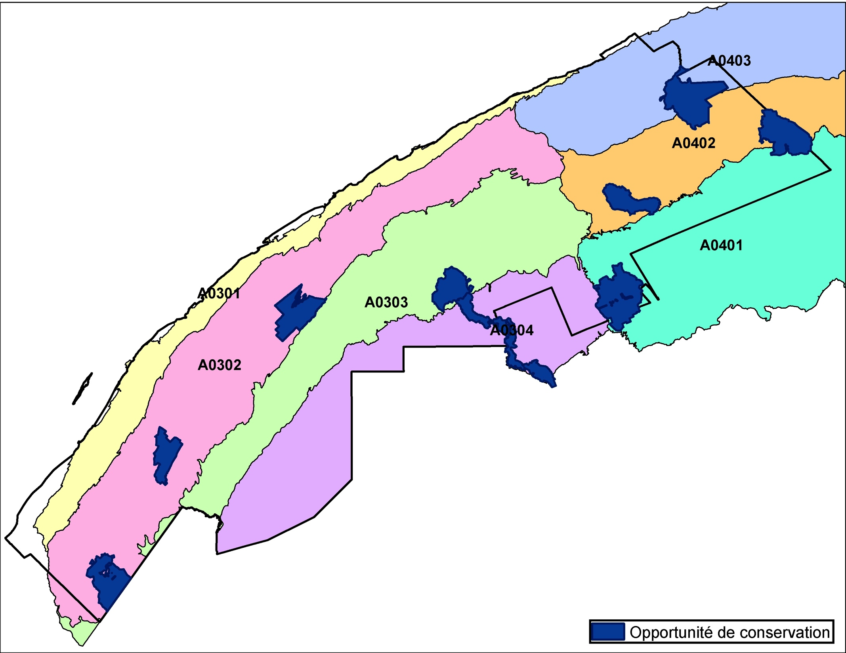
Démarche d’identification des territoires d’intérêt pour la création d’aires protégées
Réalisation d’une analyse de carence
Identification d’opportunités de conservation (territoires) pouvant réduire ces carences

Slide 13
Démarche d’identification des territoires d’intérêt pour la création d’aires protégées
Réalisation d’une analyse de carence
Identification d’opportunités de conservation (territoires) pouvant réduire ces carences
Détermination des contraintes à l’établissement d’aires protégées

Slide 14
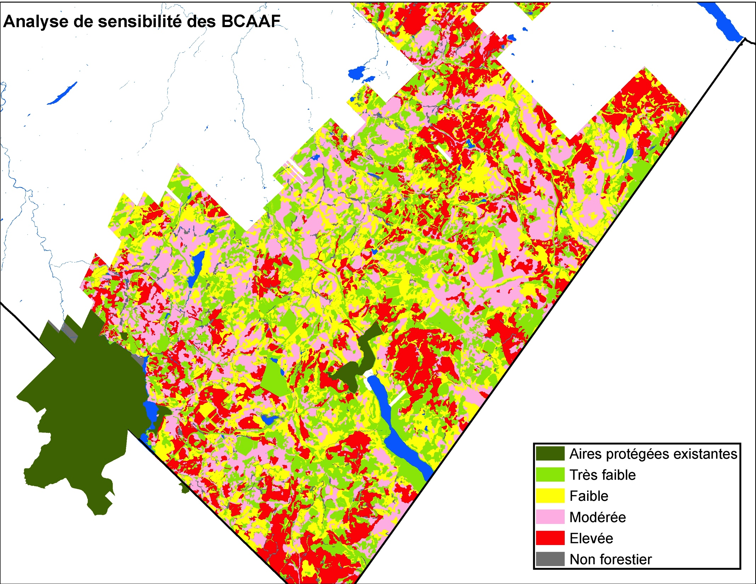
Démarche d’identification des territoires d’intérêt pour la création d’aires protégées
Réalisation d’une analyse de carence
Identification d’opportunités de conservation (territoires) pouvant réduire ces carences
Détermination des contraintes à l’établissement d’aires protégées

Slide 15
Autres contraintes considérées
Érablières exploitées par l’acériculture
Claims miniers
Parcs éoliens

Slide 16
Démarche d’identification des territoires d’intérêt pour la création d’aires protégées
Réalisation d’une analyse de carence
Identification d’opportunités de conservation (territoires) pouvant réduire ces carences
Détermination des contraintes à l’établissement d’aires protégées
Délimitation de territoires d’intérêt pour la création d’aires protégées à partir des opportunités de conservation et des contraintes
Analyse des coûts et bénéfices

Slide 17
Identification des territoires d’intérêt pour la création d’aires protégées dans chaque ensemble physiographique

Slide 18
En territoire privé

Slide 19
Autres éléments:
Grands lacs
Forêts feuillues
Ensemble physiographique | Type de milieu physique | % | % d’aires protégées
A0302 | Butte | 50 | 4,1
 | Basse colline | 20 | 0
 | Fond de vallée | 20 | 0
 | Button | 10 | 3,1

Slide 21
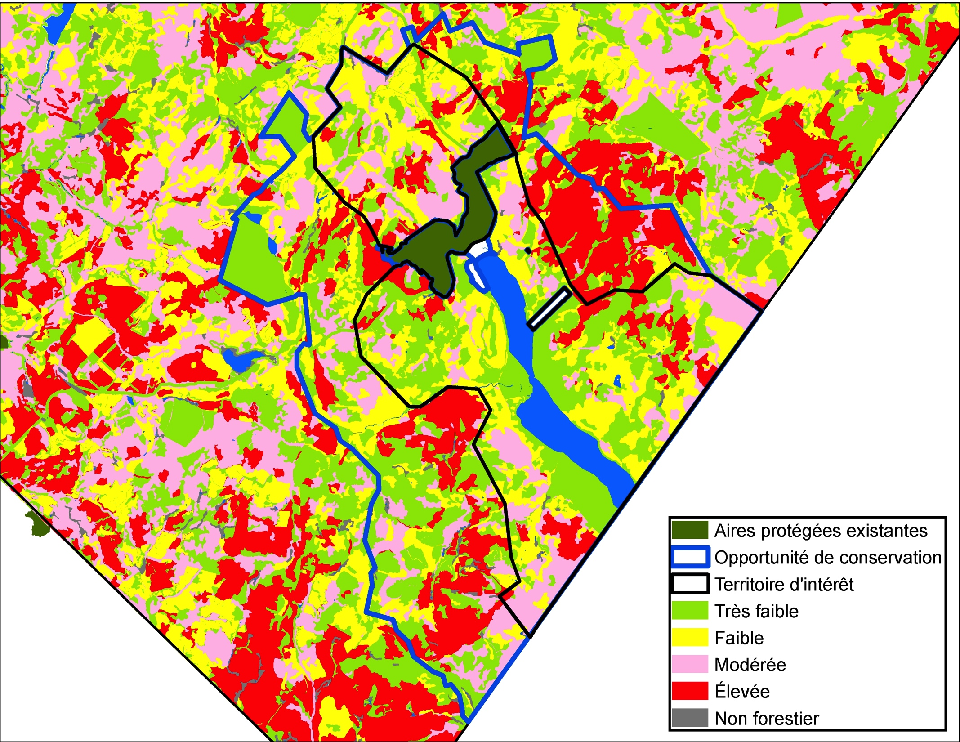

Slide 22
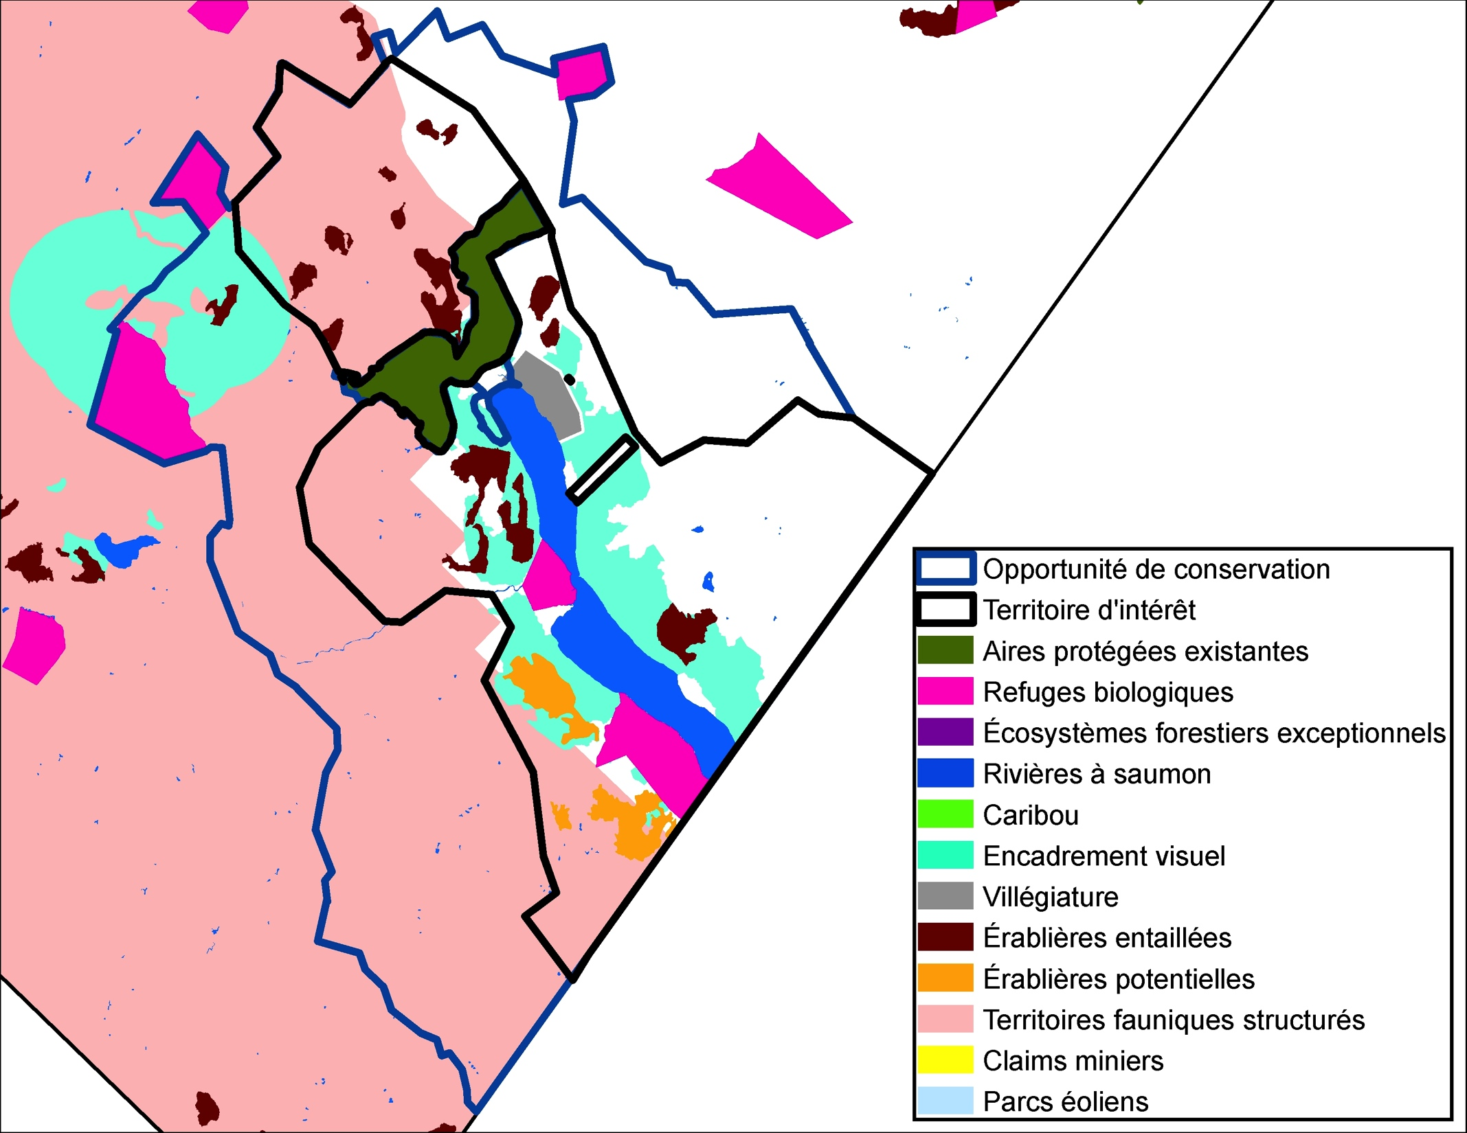

Slide 23
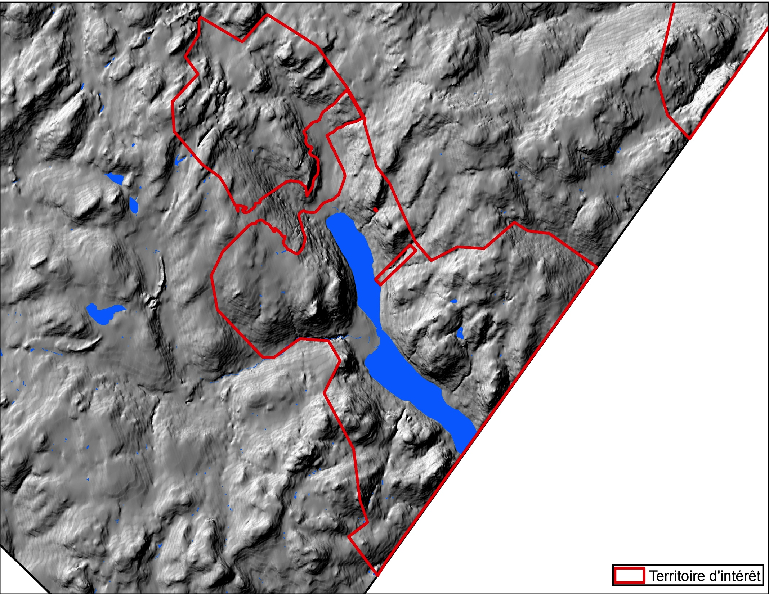
Basse colline
Fond de vallée

Slide 24
Lac de l’Est
Variables | Valeurs
Superficie | 96 km²
Superficie nette productive (où il y a récolte) | 84 km²
Proportion de la superficie nette productive de l’UAF | 5,4 %

Slide 25
Alternative au territoire du lac de l’Est

Slide 26
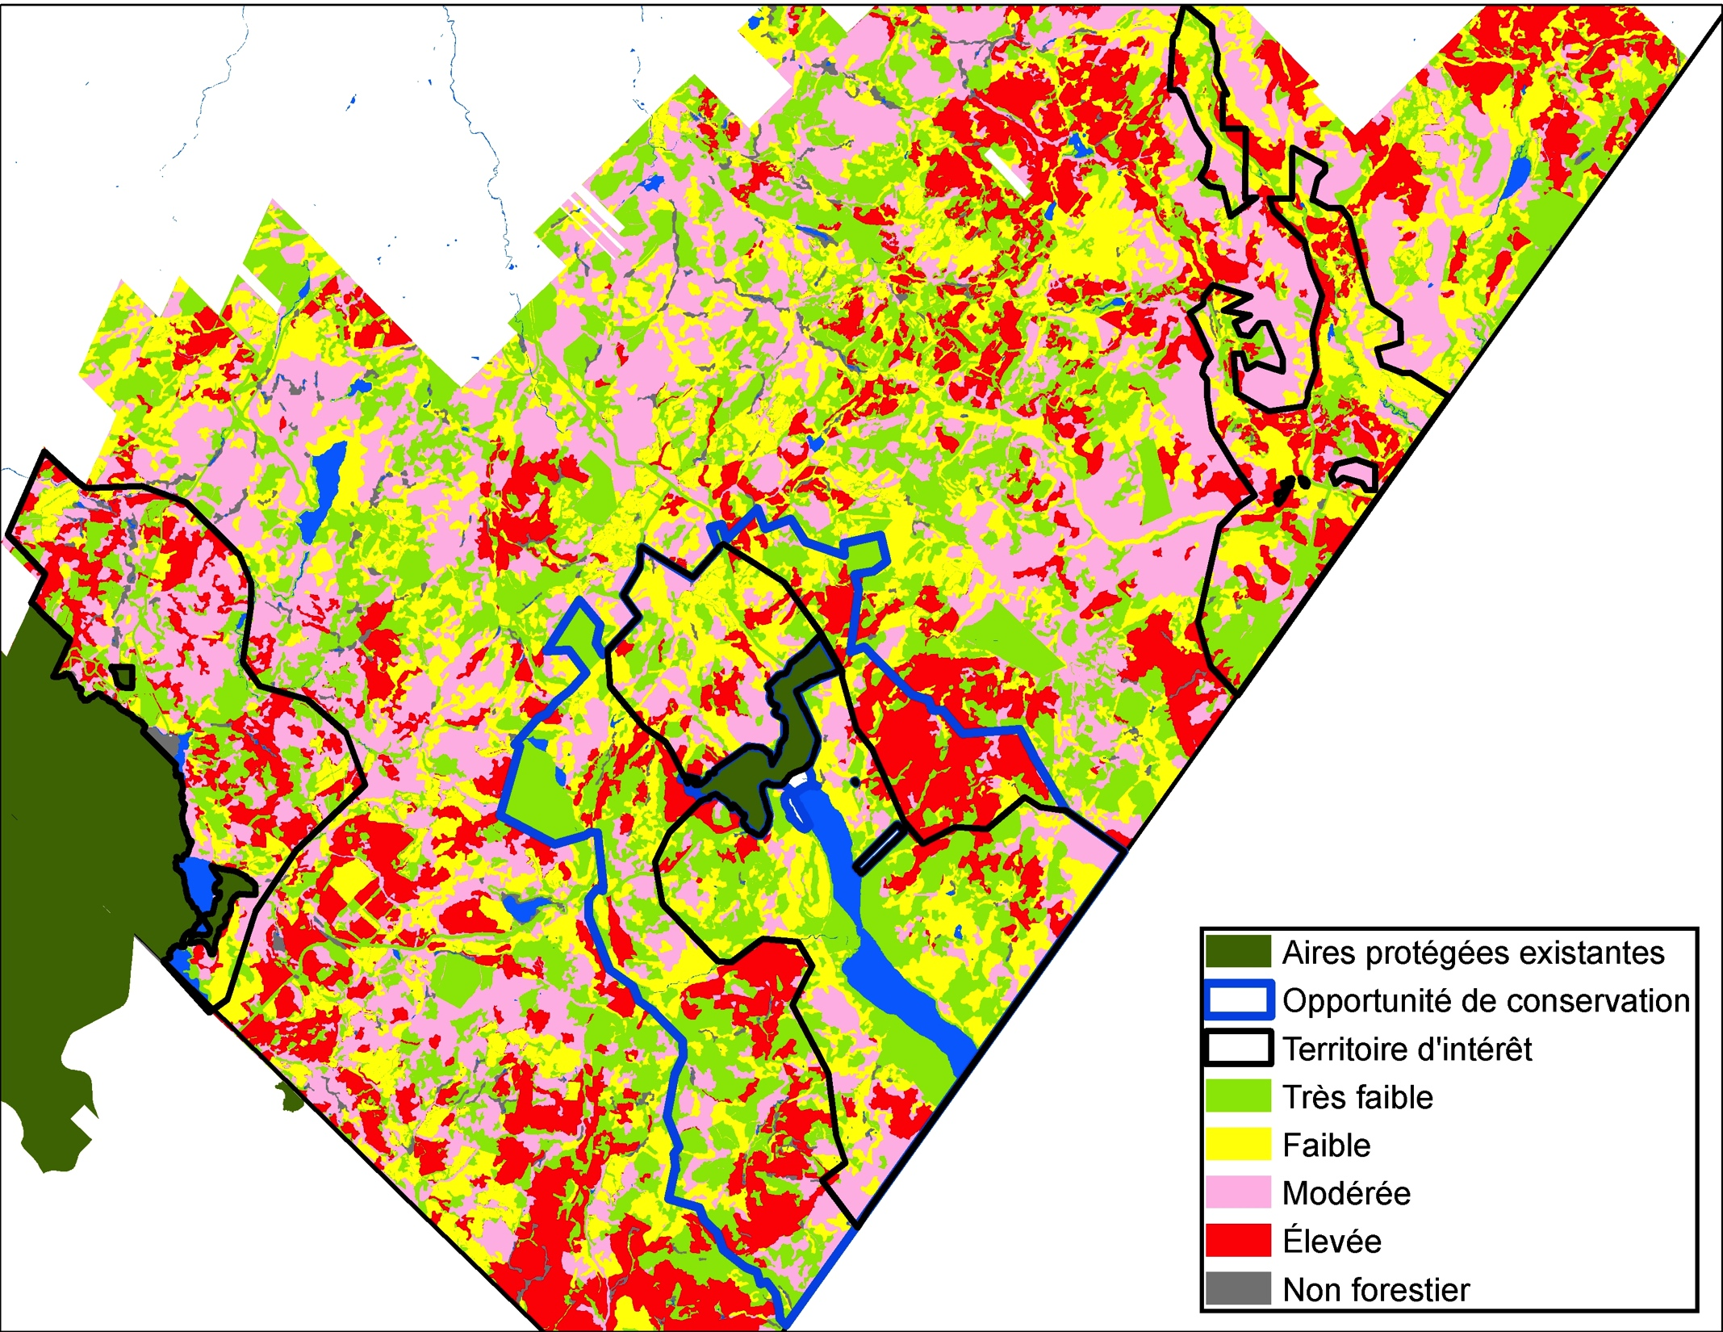
Basses collines
Fond de vallée

Slide 27
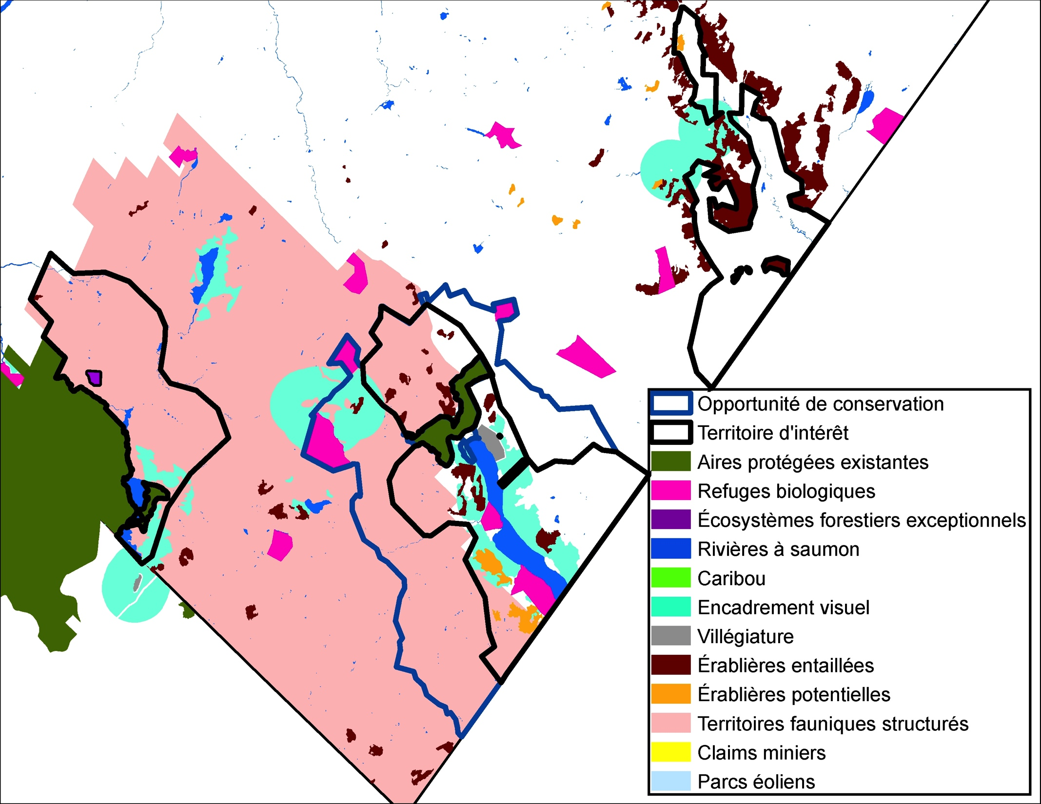

Slide 28
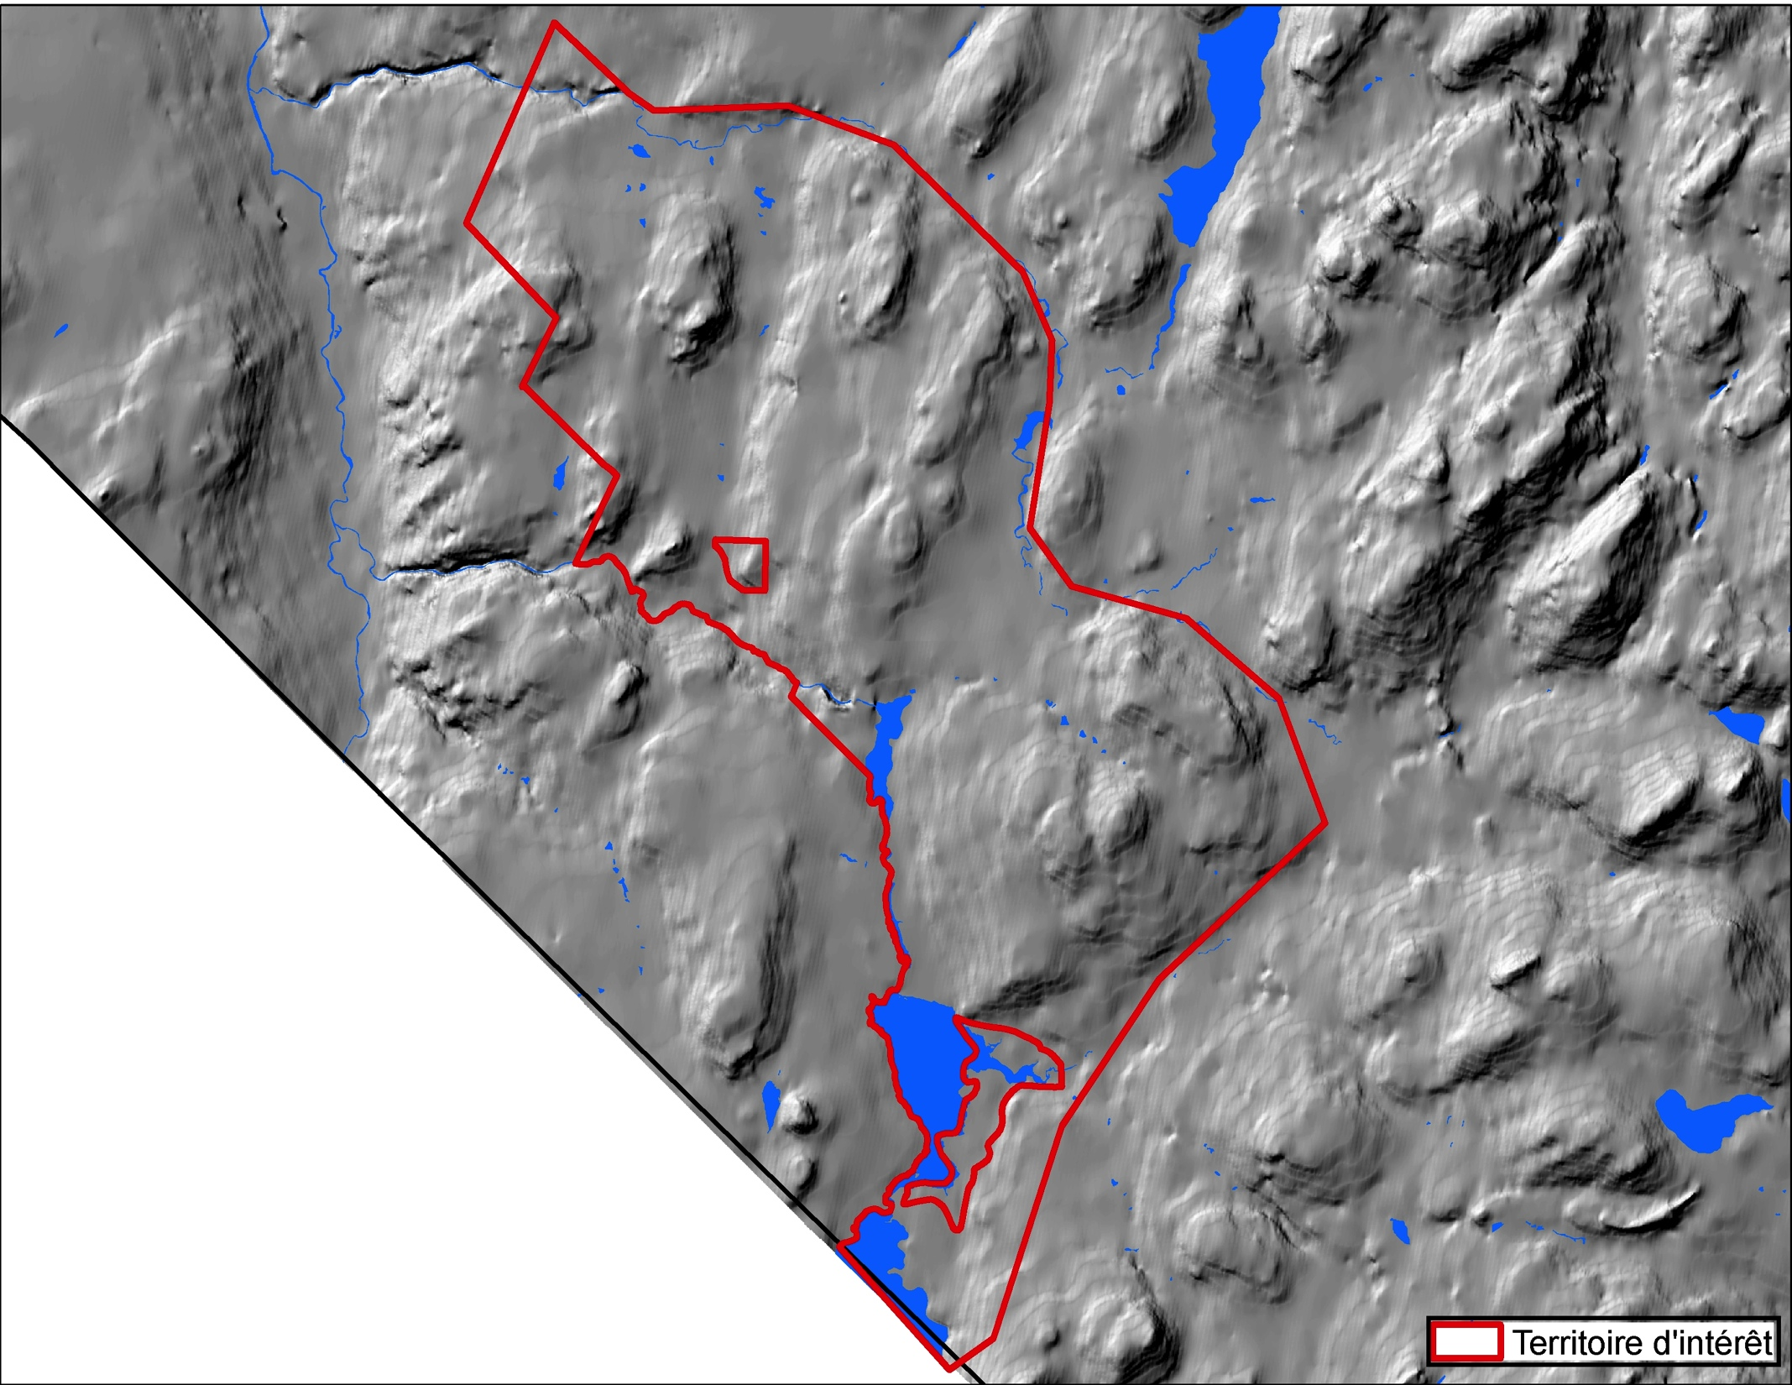
Basse colline

Slide 29
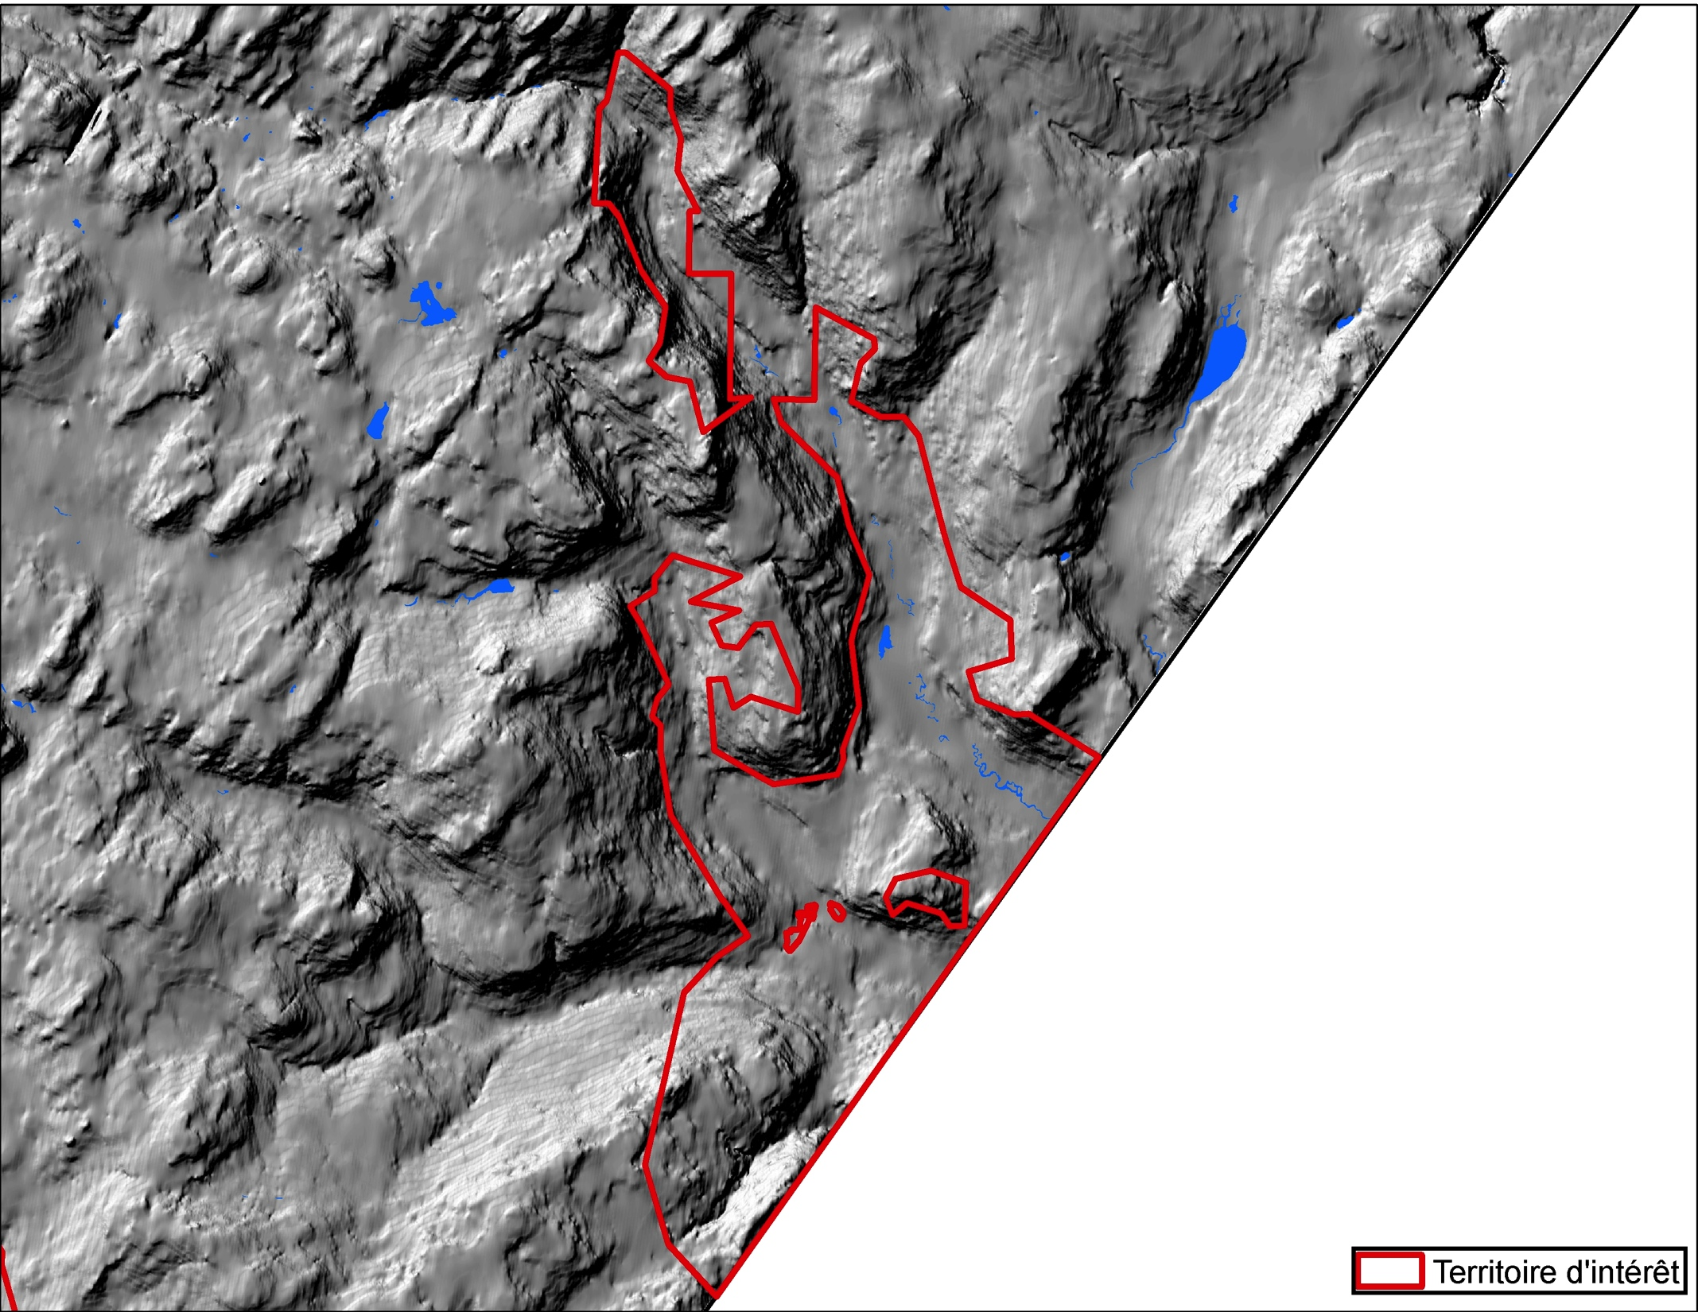
Fond de vallée

Slide 30
Rivière Noire et lac Sainte-Anne
Variables | Valeurs
Superficie | 100 km²
Superficie nette productive (où il y a récolte) | 92 km²
Proportion de la superficie nette productive de l’UAF | 6,0 %

Slide 32
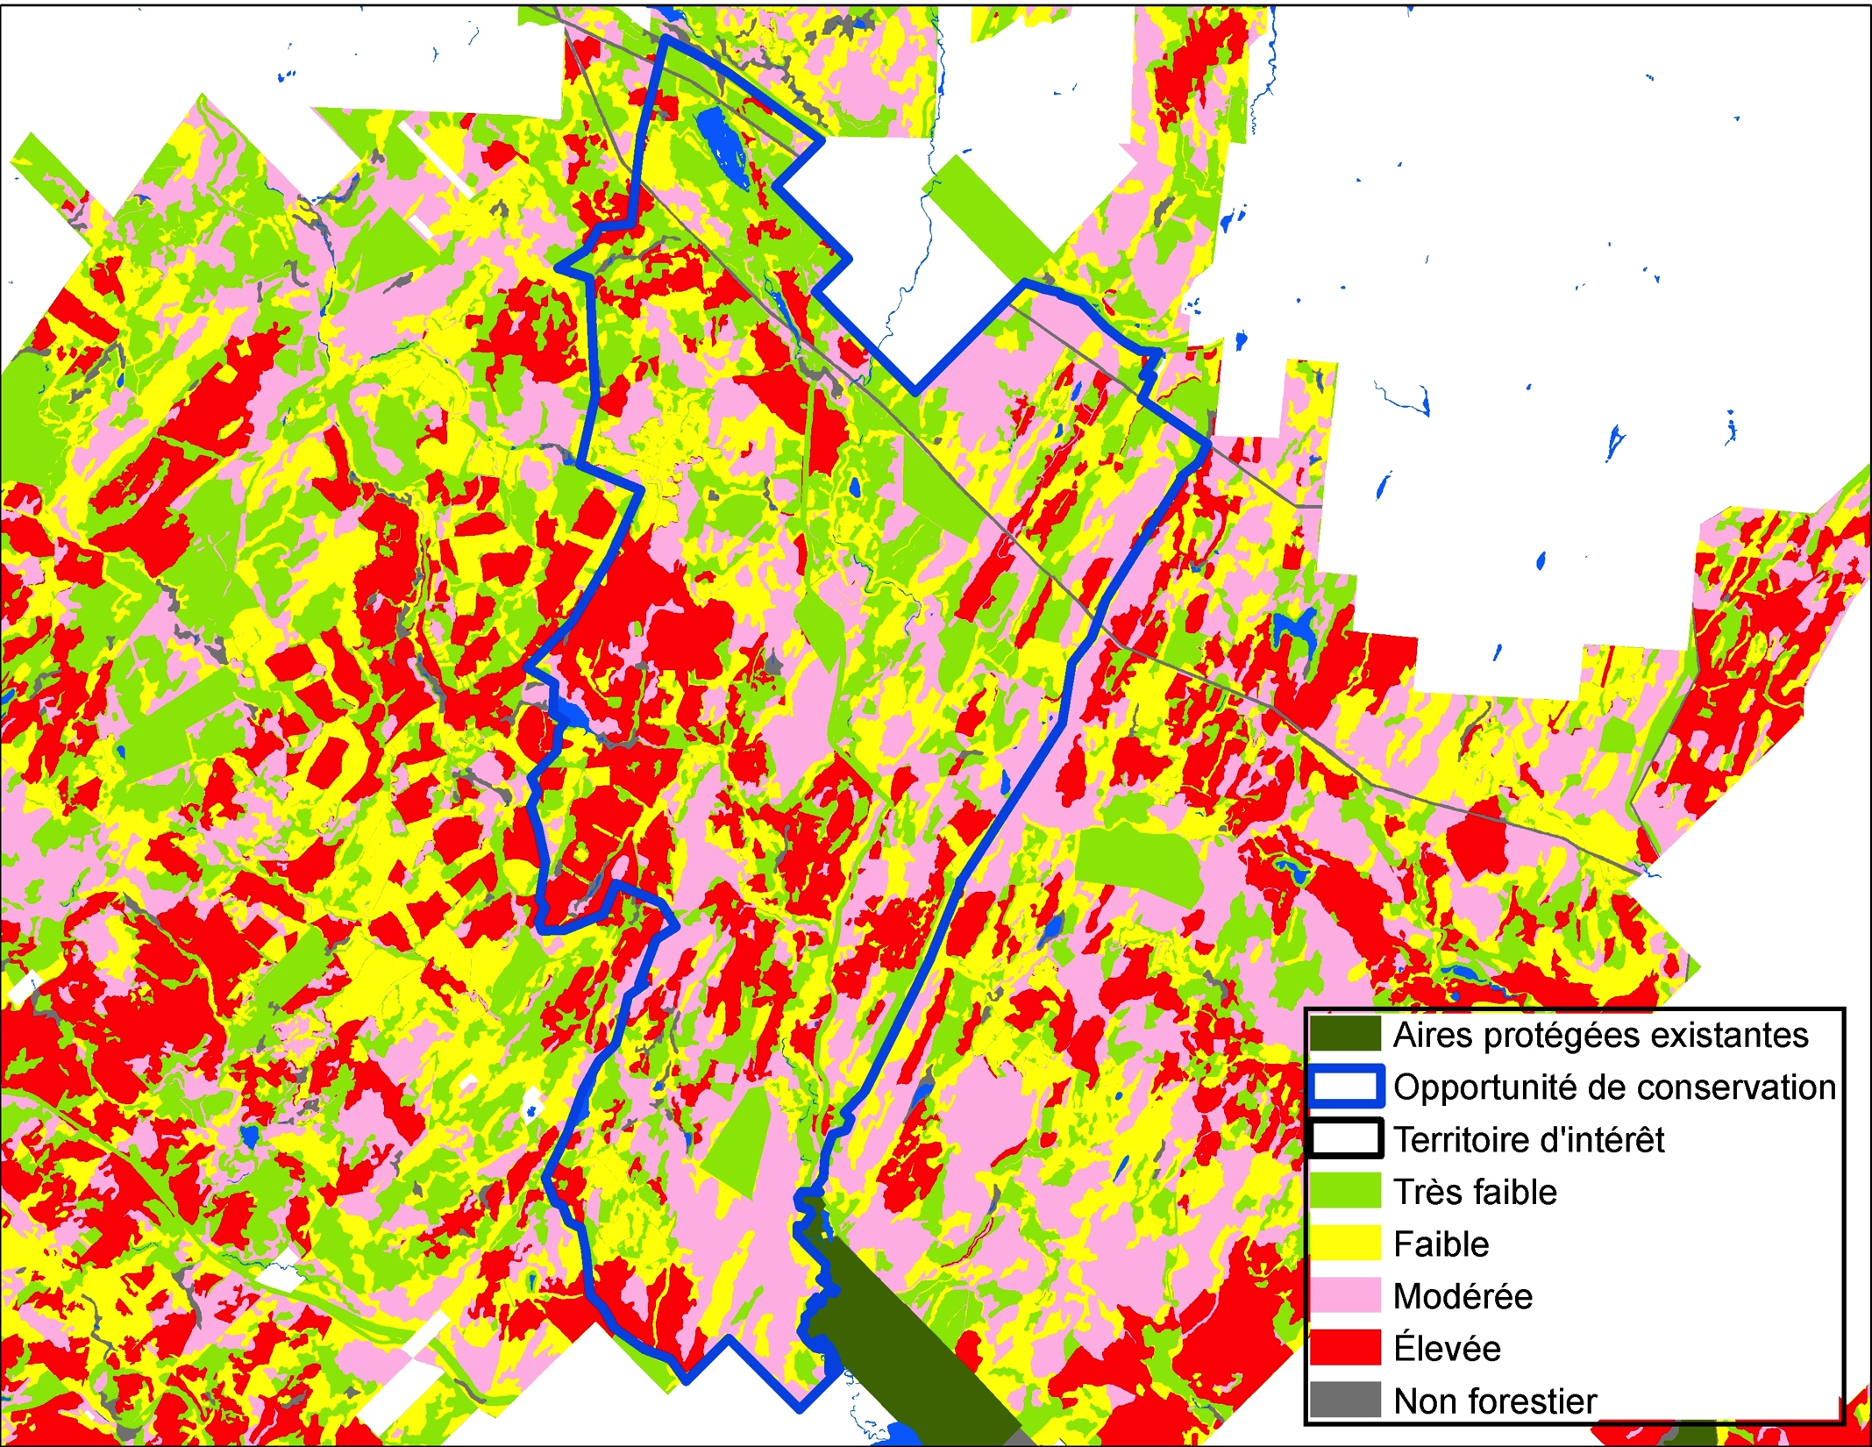
X

Slide 34
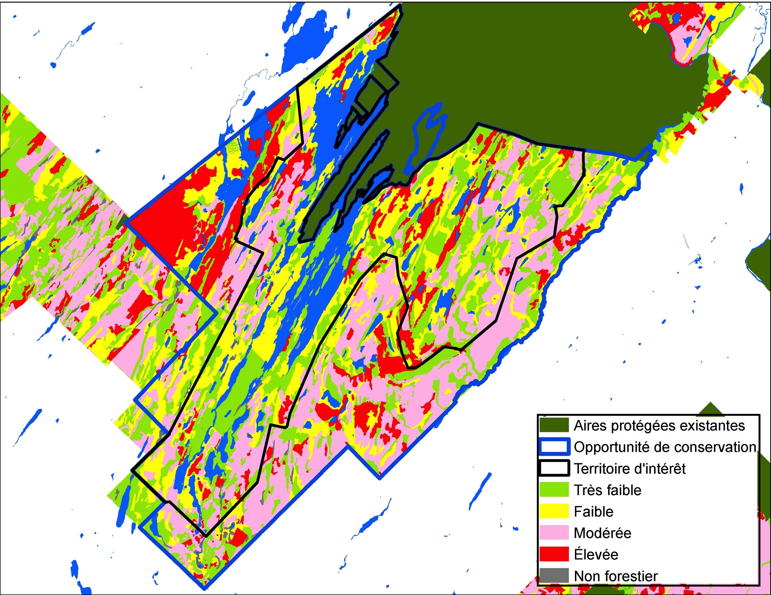

Slide 35
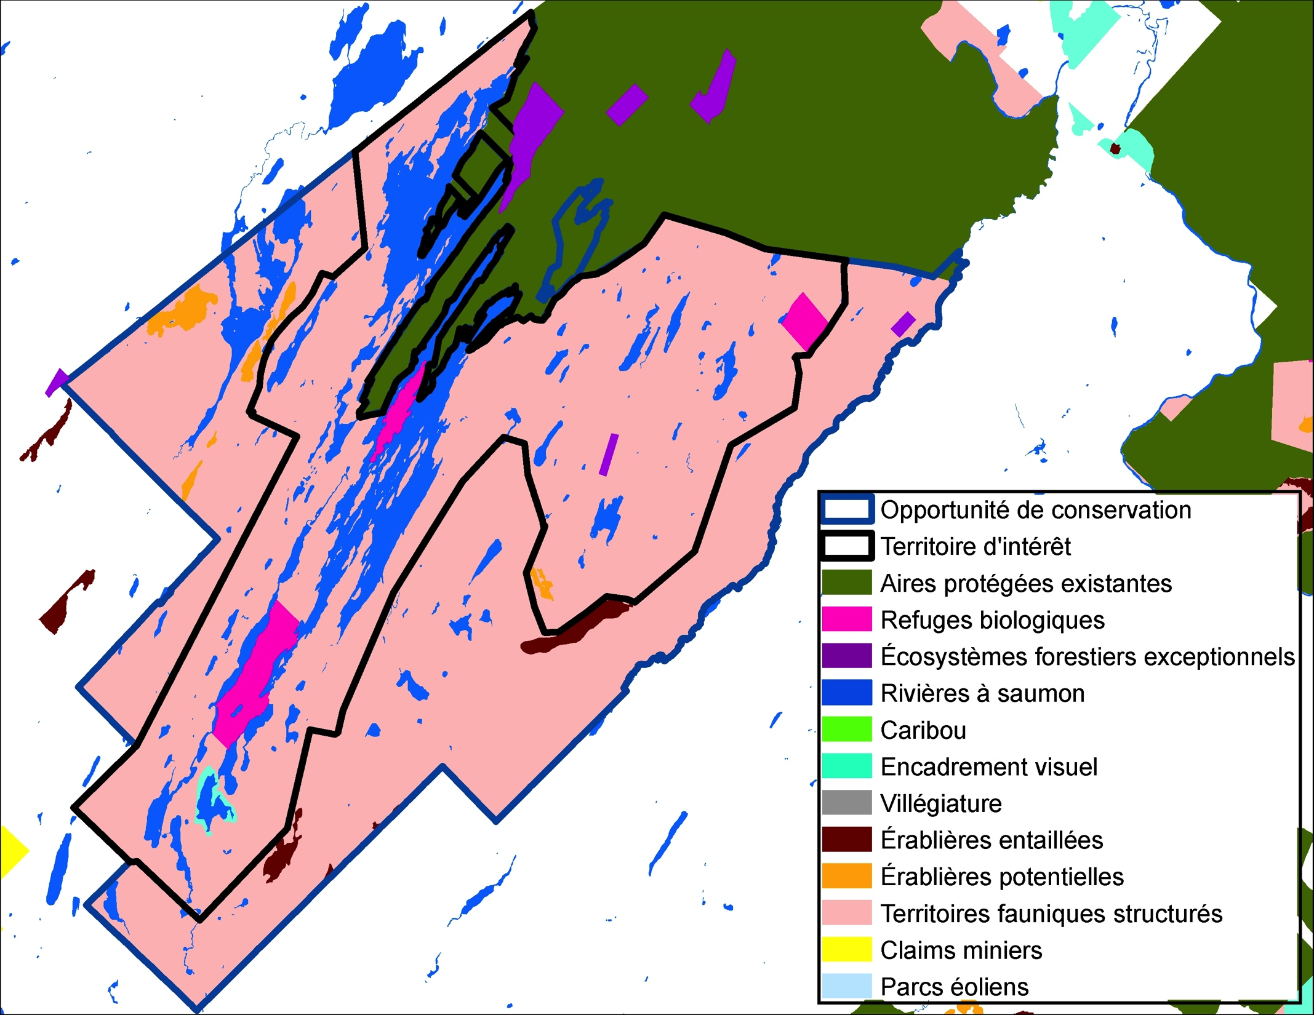

Slide 36
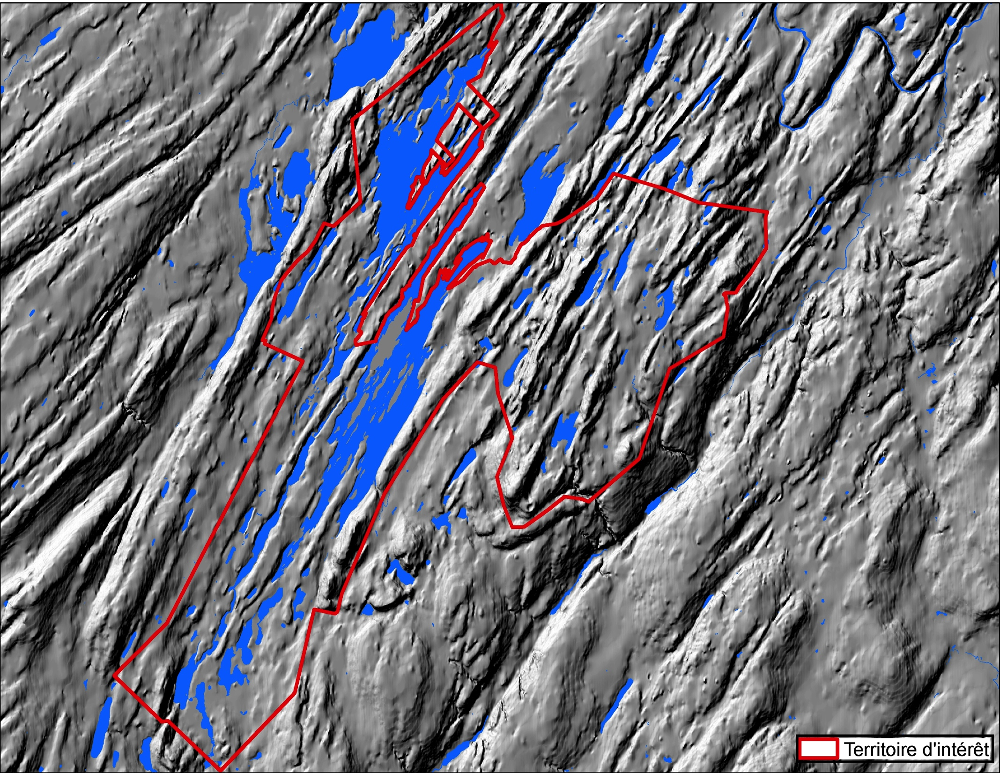
Butte
Button
Grands lacs

Slide 37
Réserve Duchénier
Variables | Valeurs
Superficie | 100 km²
Superficie nette productive (où il y a récolte) | 73 km²
Proportion de la superficie nette productive des UAFs | 1,3 % et 5,1 %

Slide 38
Ensemble physiographique | Type de milieu physique | % | % d’aires protégées
A0303 | Basse colline | 70 | 0,7
 | Butte | 20 | 20,9
 | Fond de vallée | 10 | 5,2

Slide 40
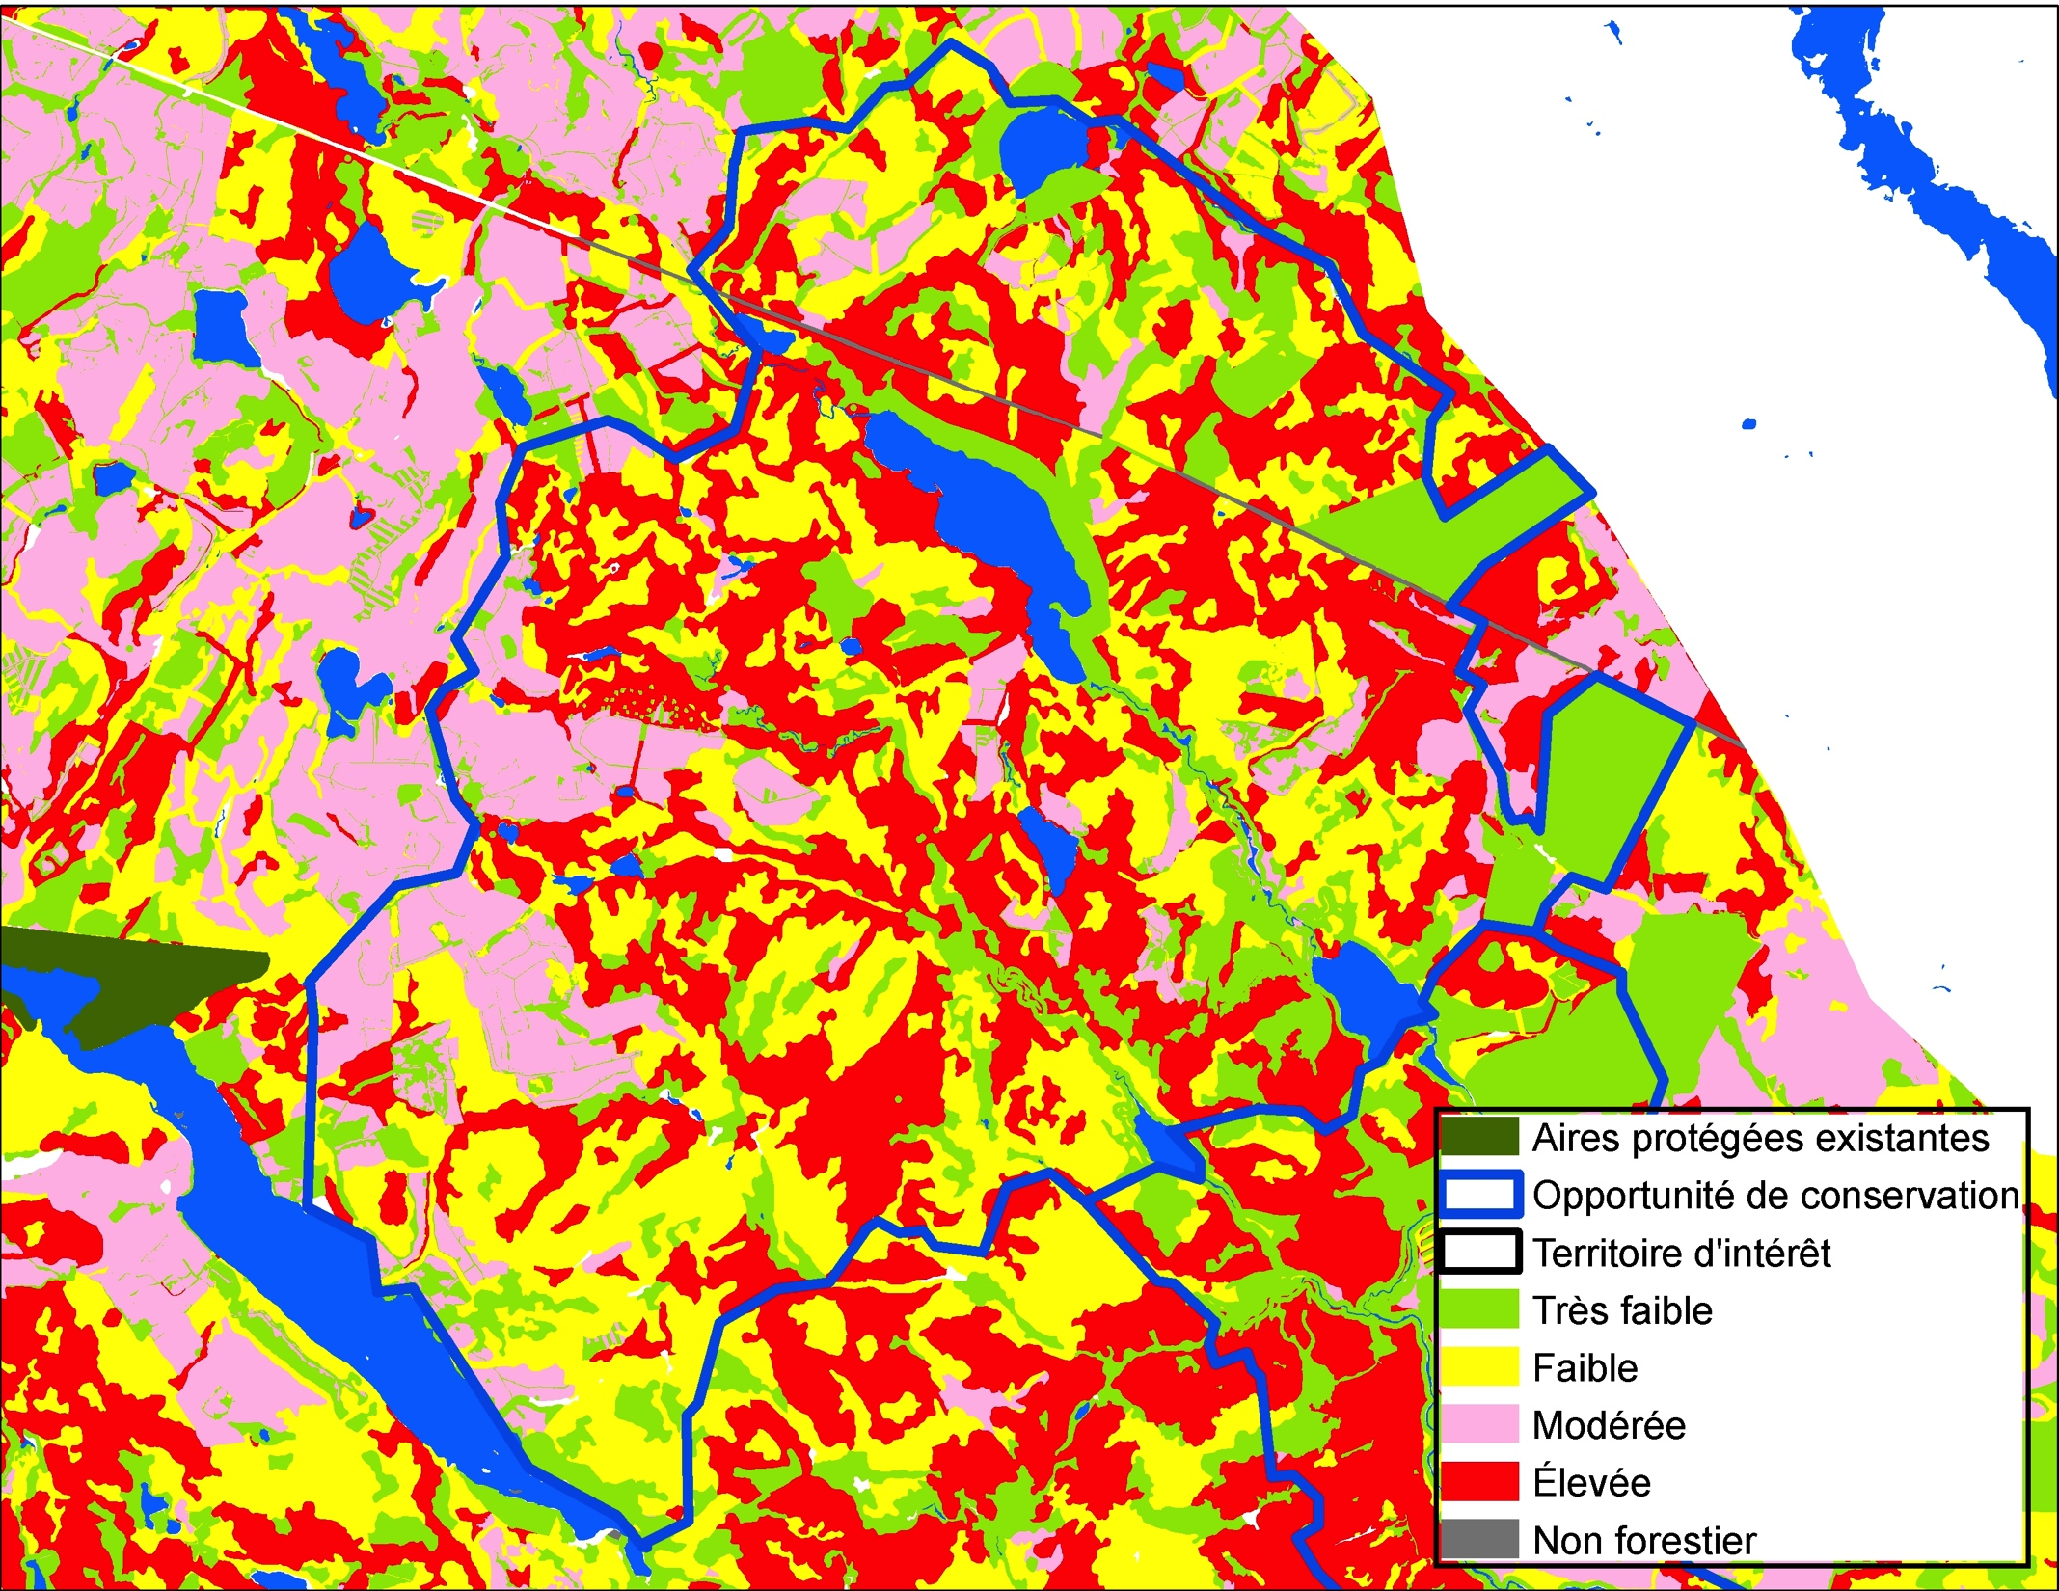
X

Slide 41
Ensemble physiographique | Type de milieu physique | % | % d’aires protégées
A0304 | Basse colline | 60 | 0
 | Butte | 20 | 0
 | Fond de vallée | 10 | 0
 | Vallée | 10 | 0

Slide 43
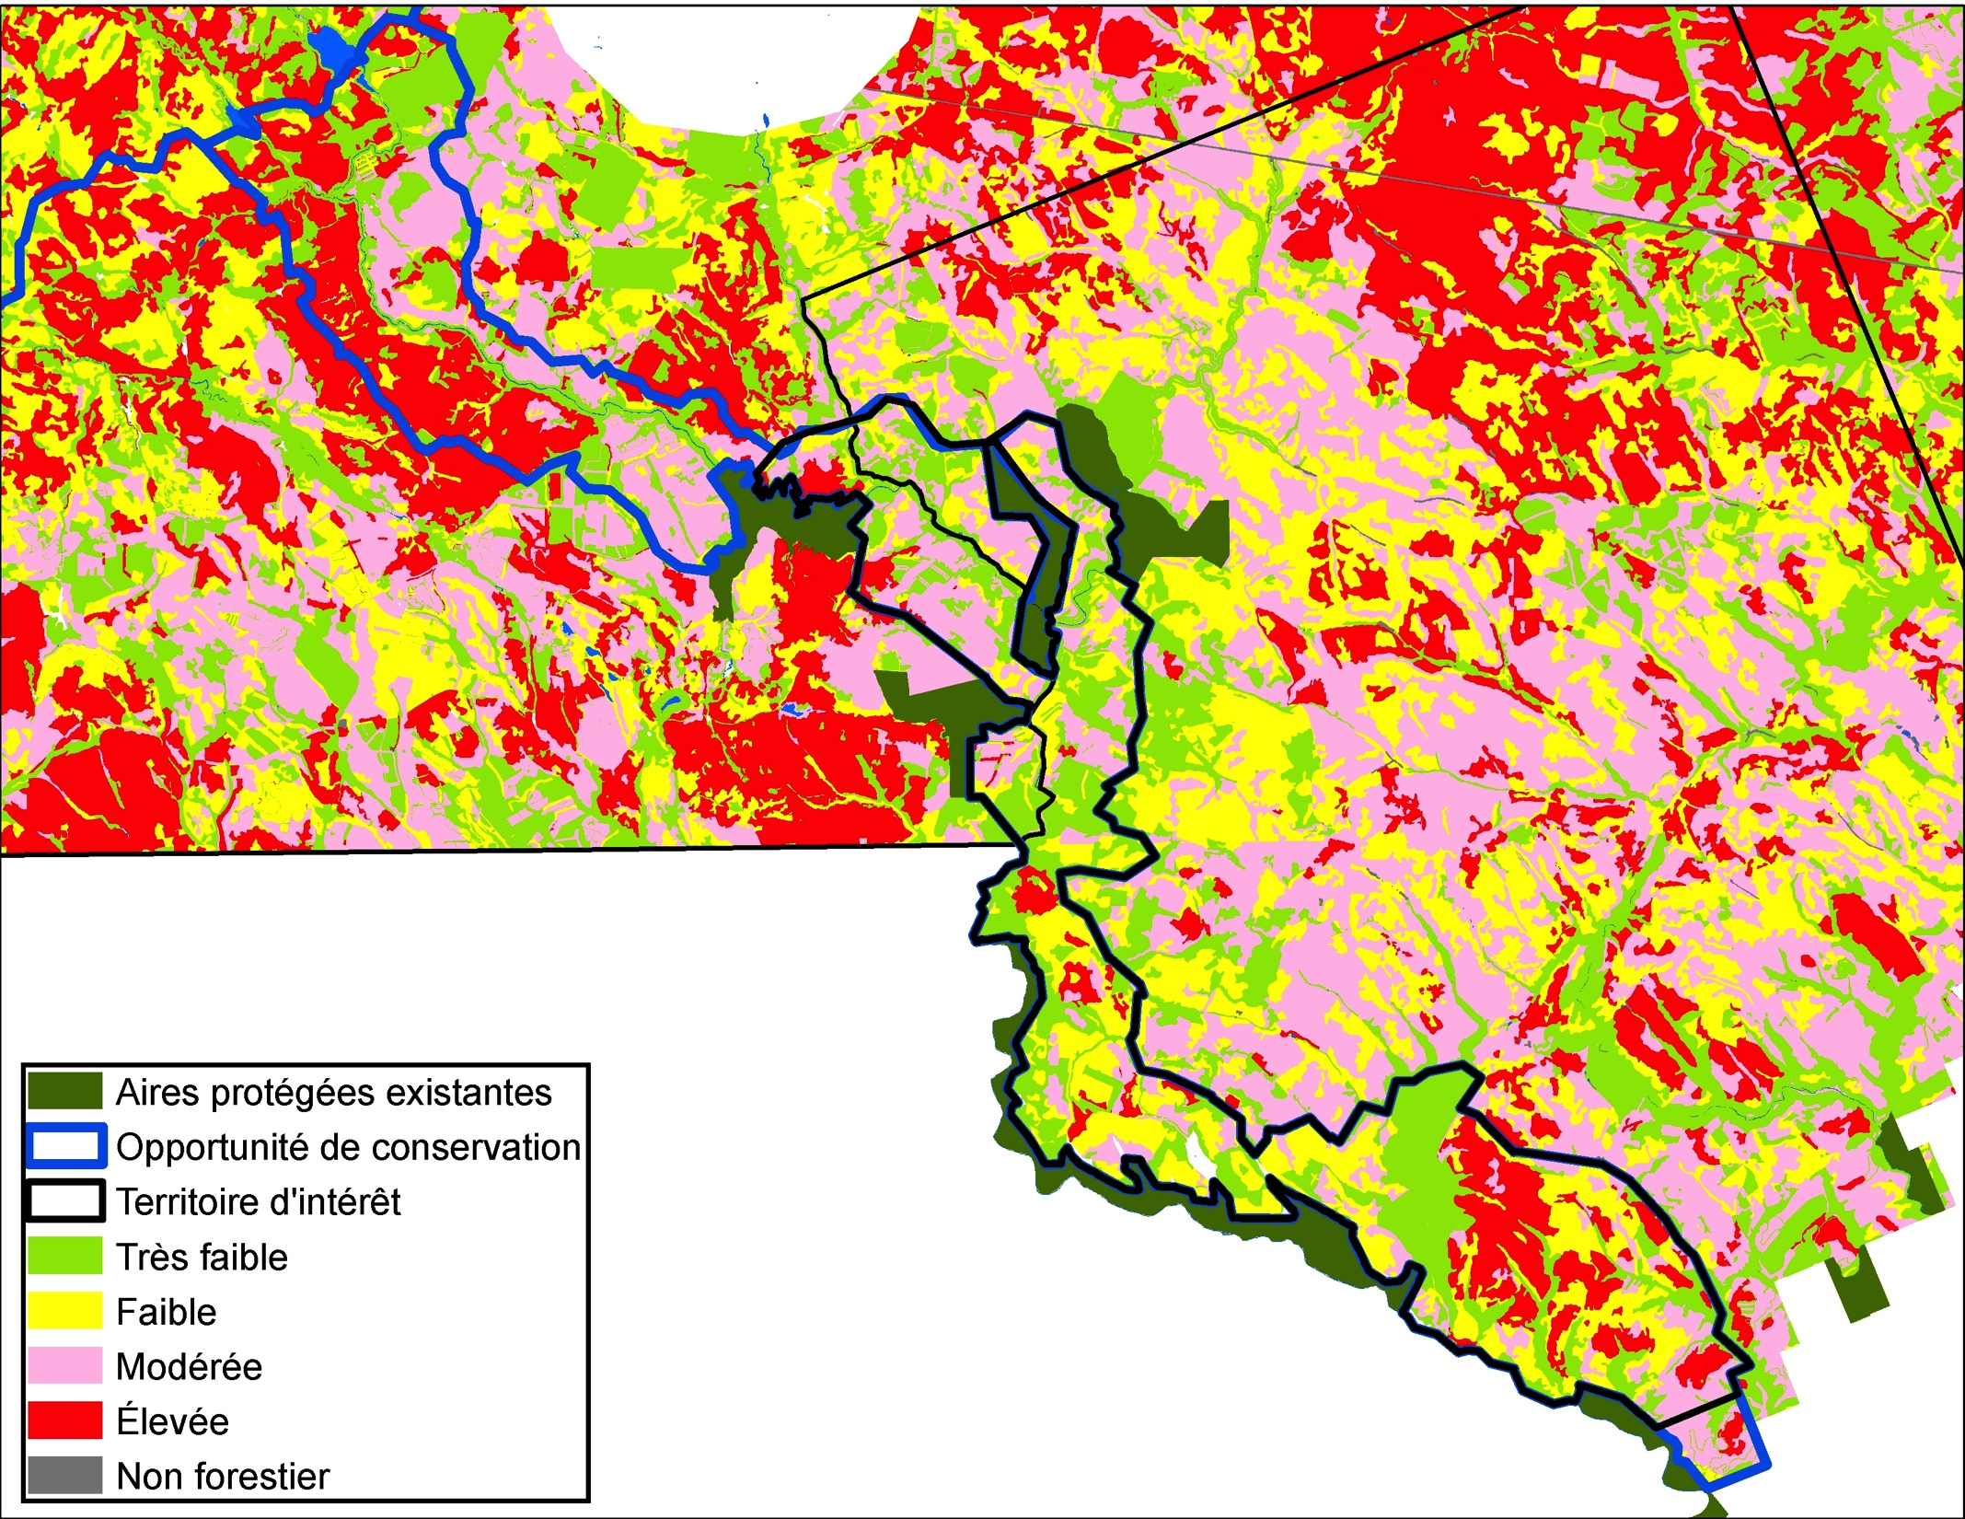

Slide 44
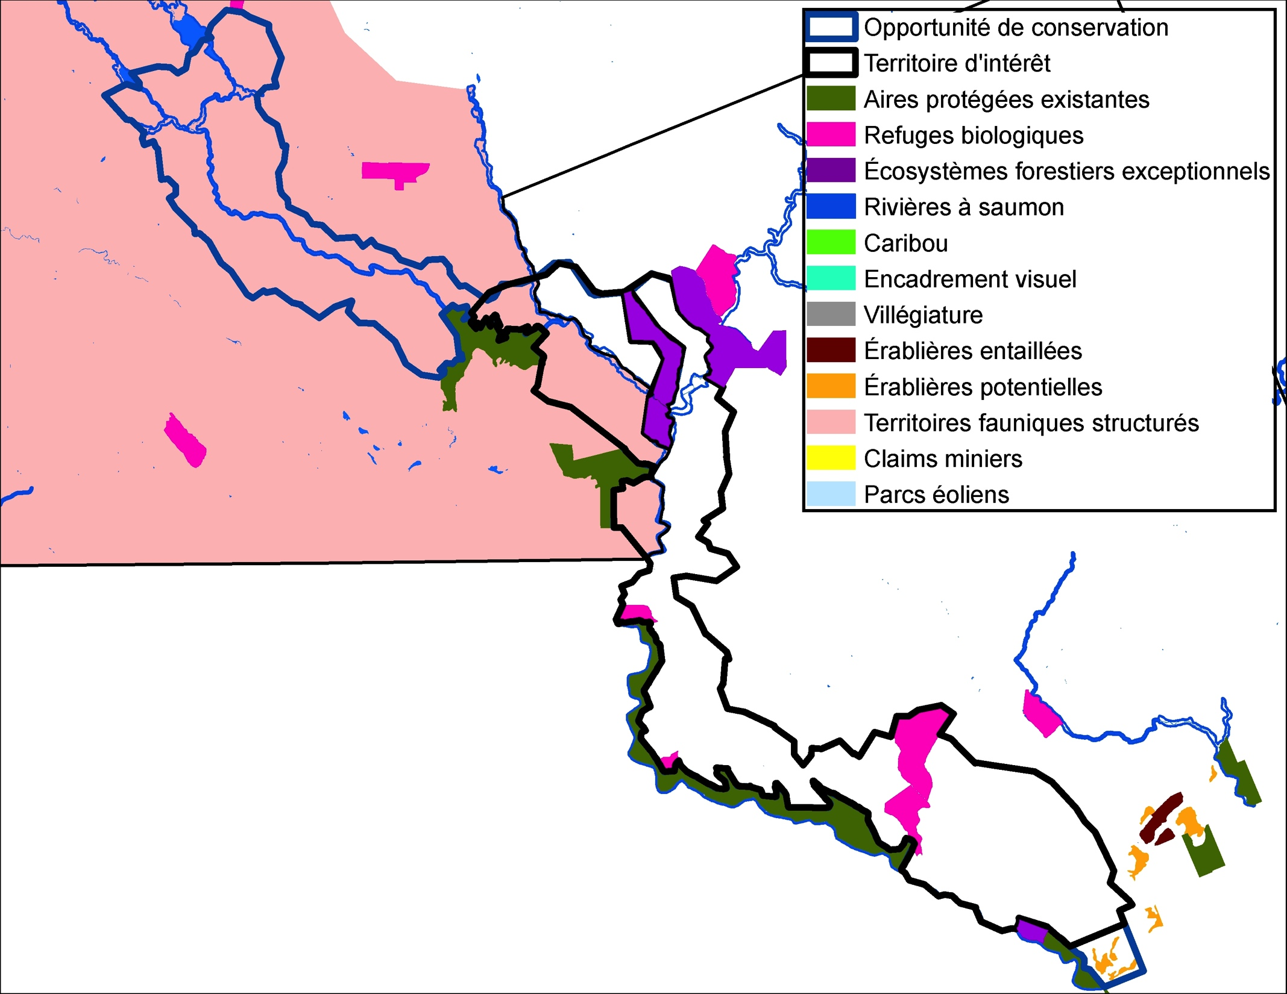

Slide 45
Rivière Patapédia
Variables | Valeurs
Superficie | 124 km²
Superficie nette productive (où il y a récolte) | 99 km²
Proportion de la superficie nette productive des UAFs | 8,2 % et 1,5 %

Slide 46
Ensemble physiographique | Type de milieu physique | % | % d’aires protégées
A0401 | Plateau | 50 | 0
 | Basse colline | 20 | 1,1
 | Butte | 10 | 0,3
 | Fond de vallée | 10 | 2,7
 | Vallée | 10 | 33,3

Slide 48
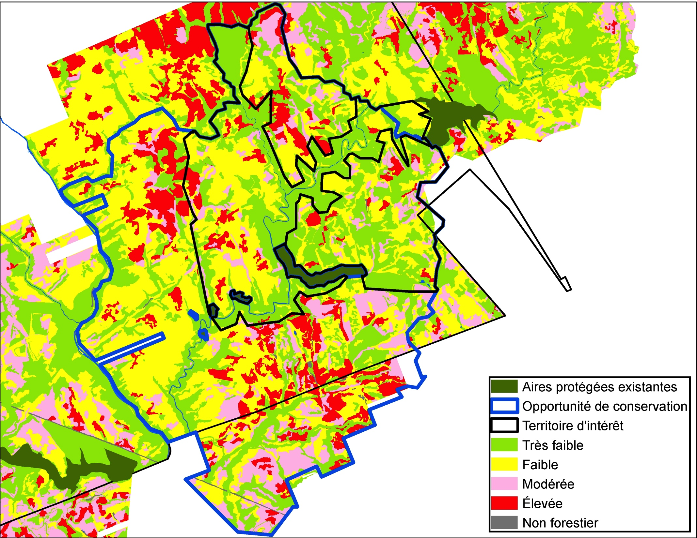
Option 1
Option 2
Option 3

Slide 49
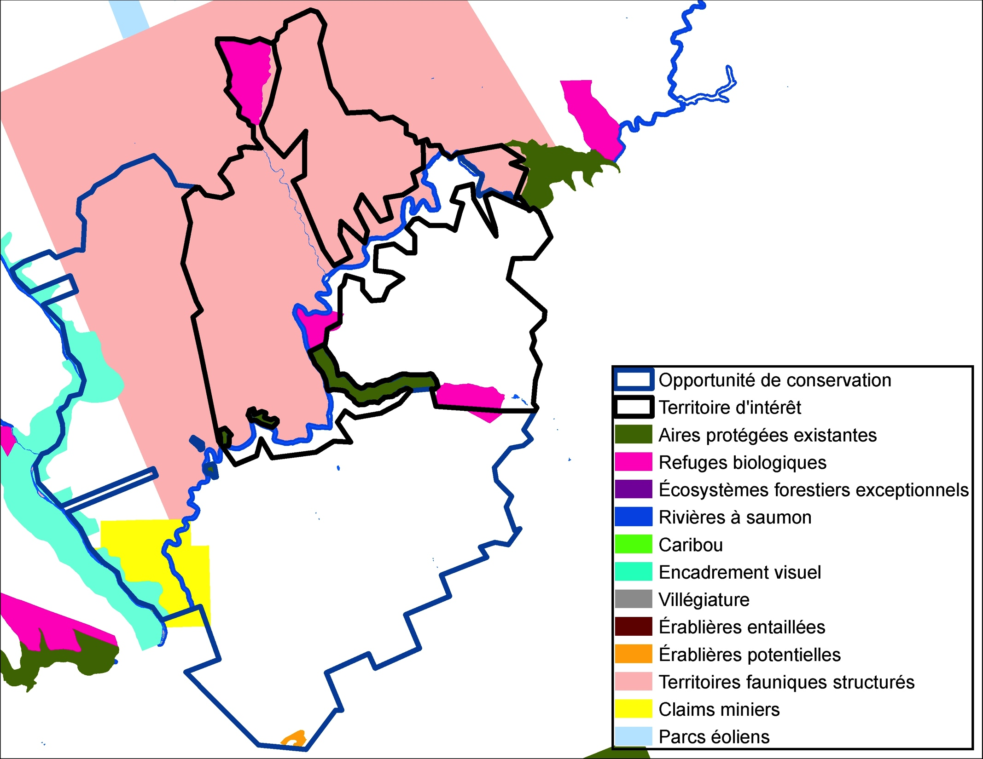

Slide 50
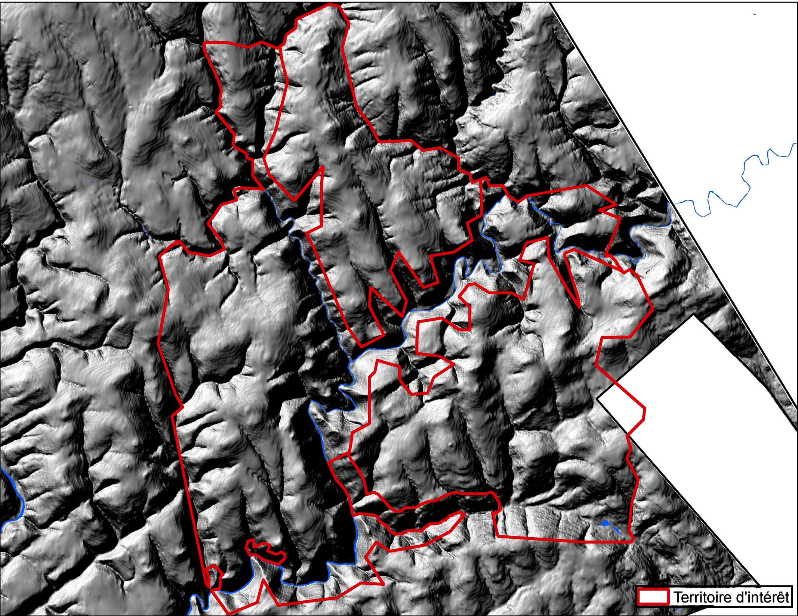
Vallée
Plateau

Slide 51
Rivière Assemetquagan
Variables | Valeurs
Superficie (options 1, 2 ou 3) | 121 ou 84 ou 99 km²
Superficie nette productive (où il y a récolte) (A, B ou C) | 79 ou 48 ou 60 km²
Proportion de la superficie nette productive de l’UAF (1, 2 ou 3) | 4,0 ou 2,4 ou 3,0 %

Slide 52
Ensemble physiographique | Type de milieu physique | % | % d’aires protégées
A0402 | Basse colline | 40 | 0
 | Basse colline | 30 | 1,7
 | Butte | 10 | 0
 | Fond de vallée | 10 | 3,4
 | Terrain | 10 | 0

Slide 54
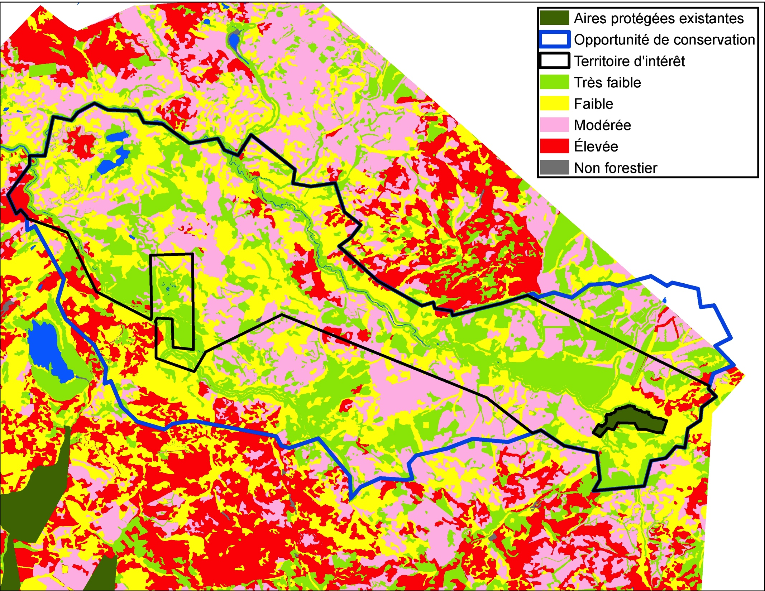

Slide 55
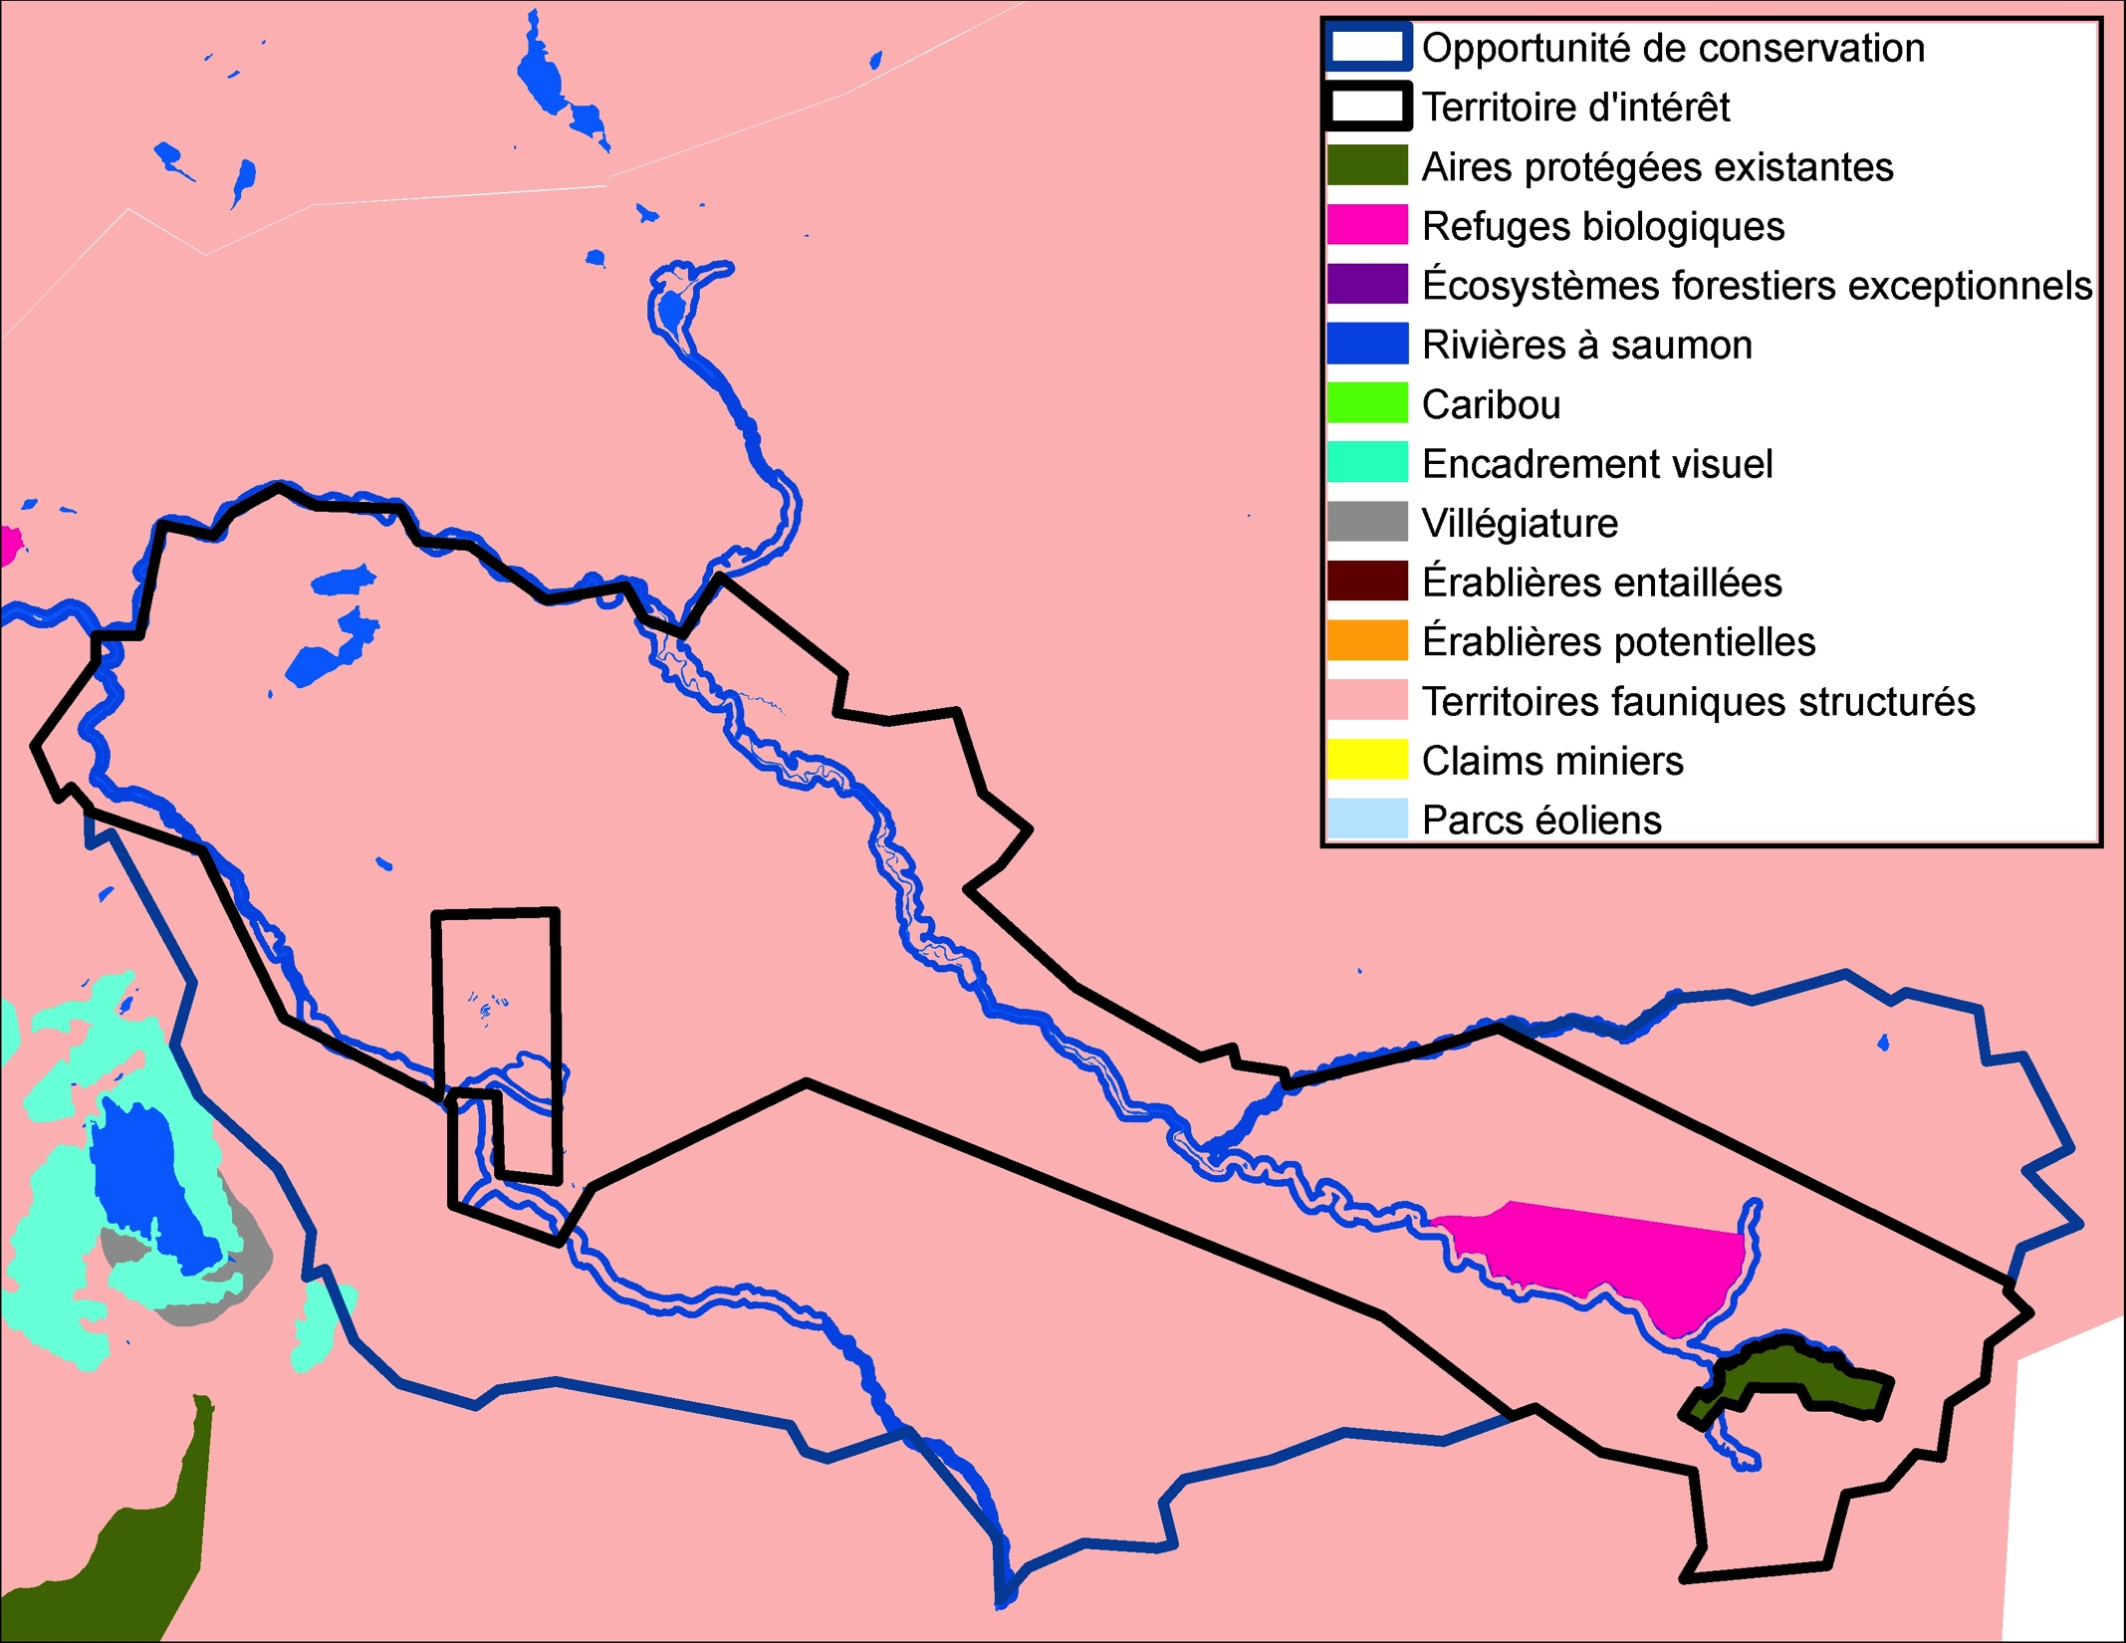

Slide 56
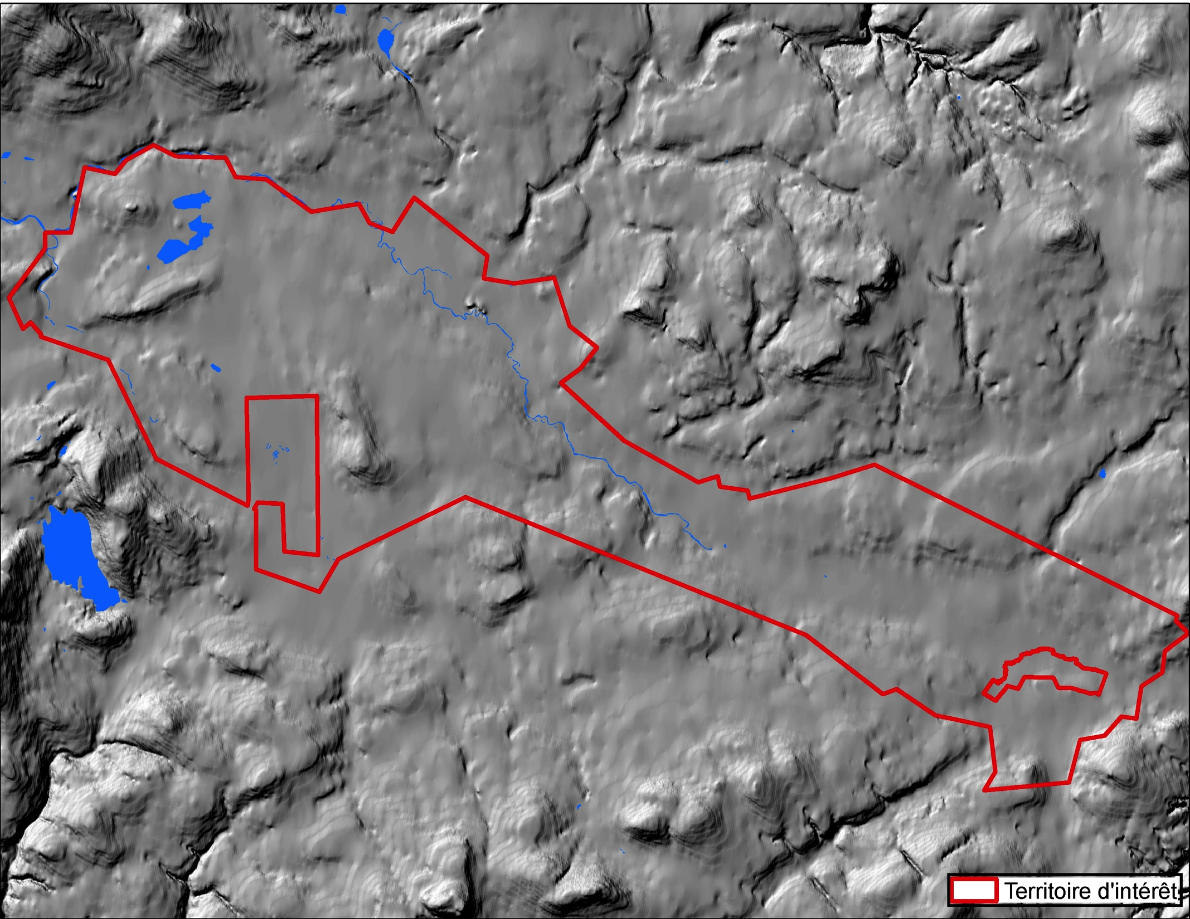
Terrain

Slide 57
Rivière Causapscal
Variables | Valeurs
Superficie | 77 km²
Superficie nette productive (où il y a récolte) | 66 km²
Proportion de la superficie nette productive de l’UAF | 3,3 %

Slide 59
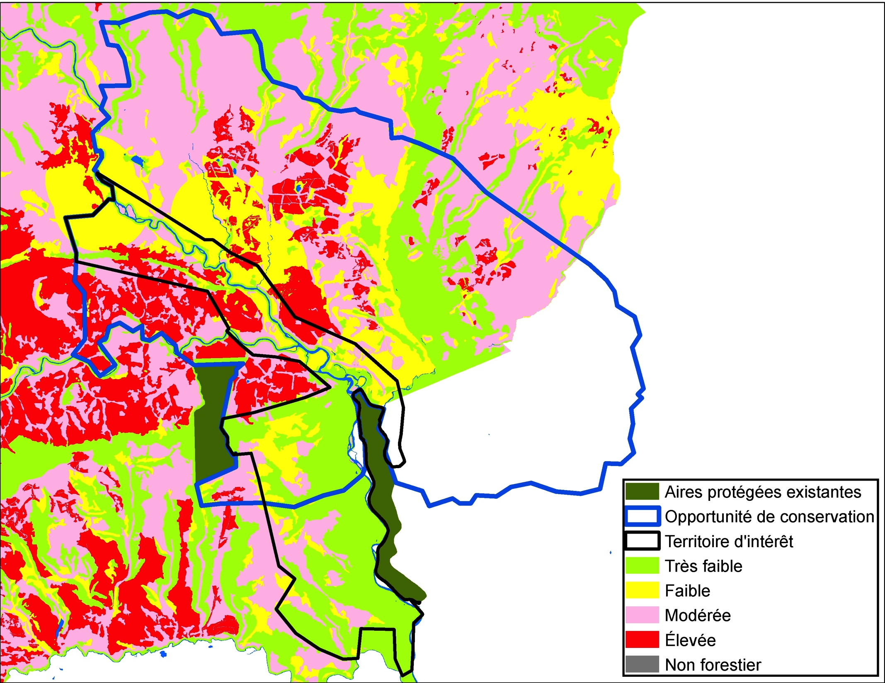

Slide 60
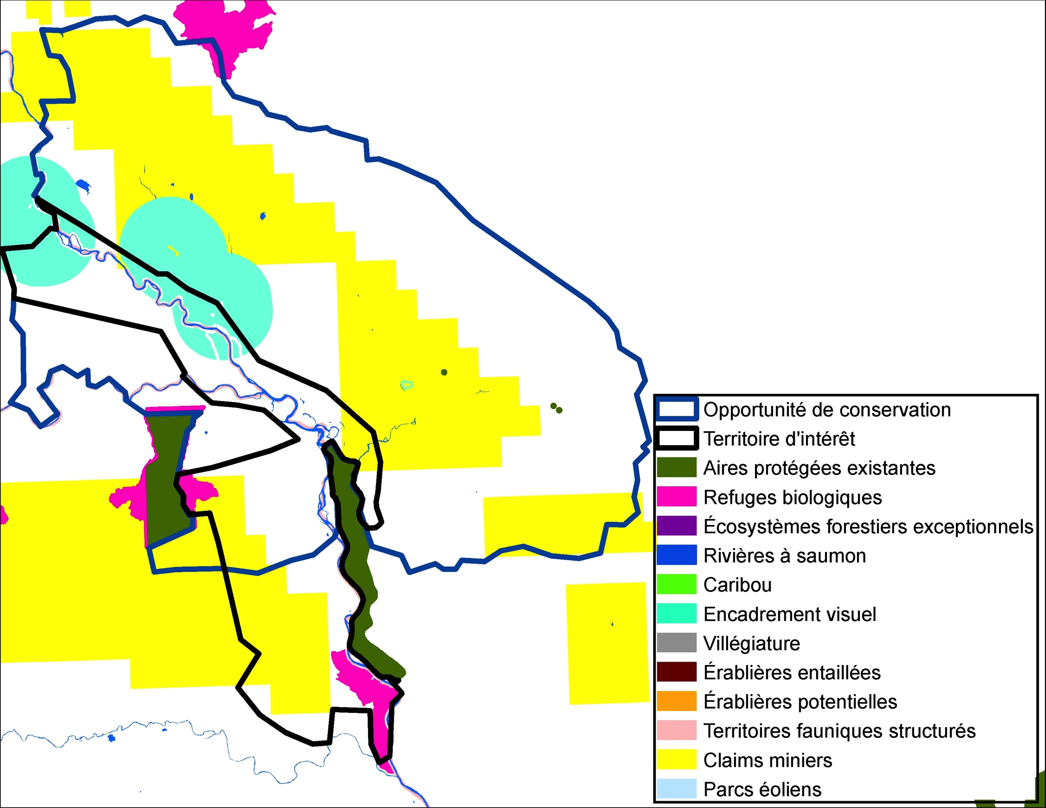

Slide 61
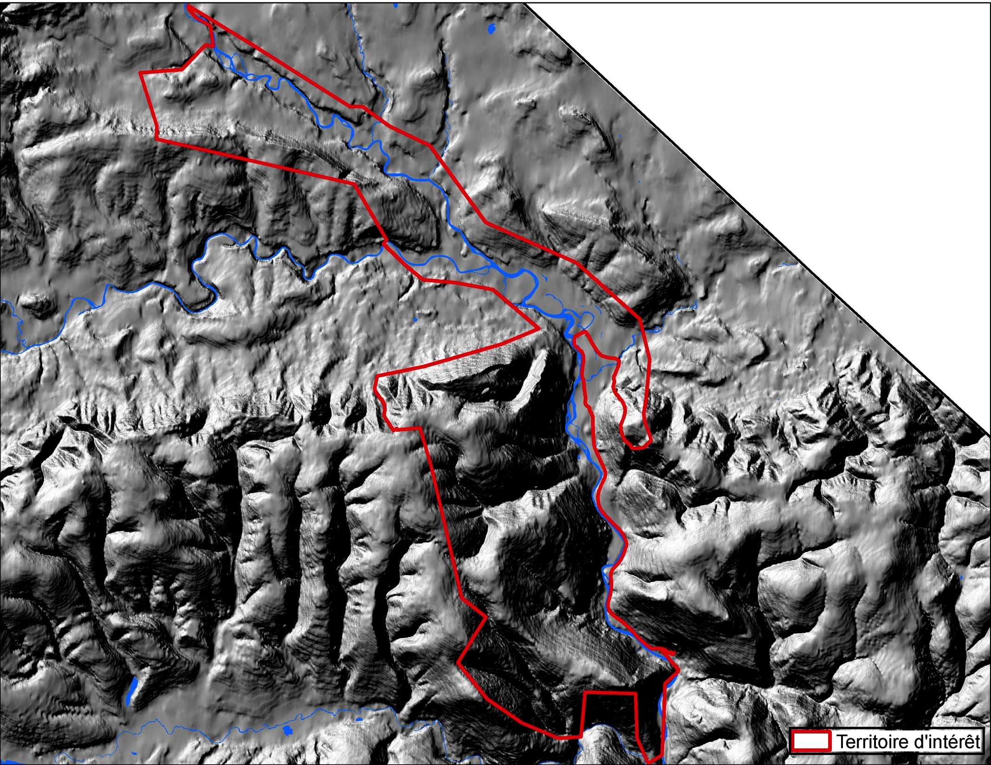
Fond de vallée

Slide 62
Rivière Cascapédia
Variables | Valeurs
Superficie | 57 km²
Superficie nette productive (où il y a récolte) | 38 km²
Proportion de la superficie nette productive de l’UAF | 3,9 %

Slide 63
Autres éléments:
Caribou
Demande du comité Chic Chocs
Ensemble physiographique | Type de milieu physique | % | % d’aires protégées
A0403 | Basse colline | 50 | 5,7
 | Mont | 20 | 61,4
 | Vallée | 20 | 1,8
 | Falaise | 10 | 3,6

Slide 65
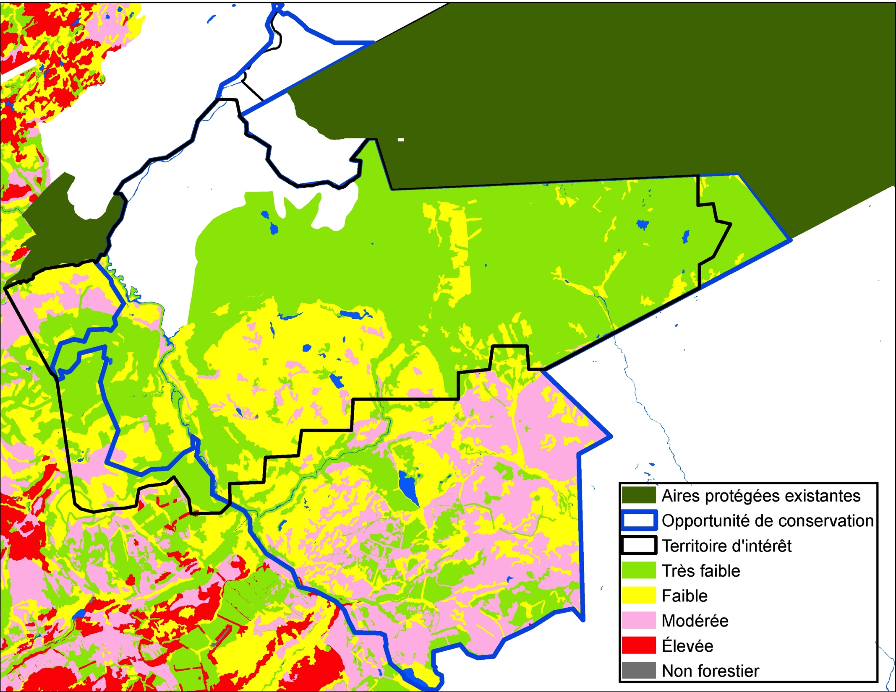

Slide 66
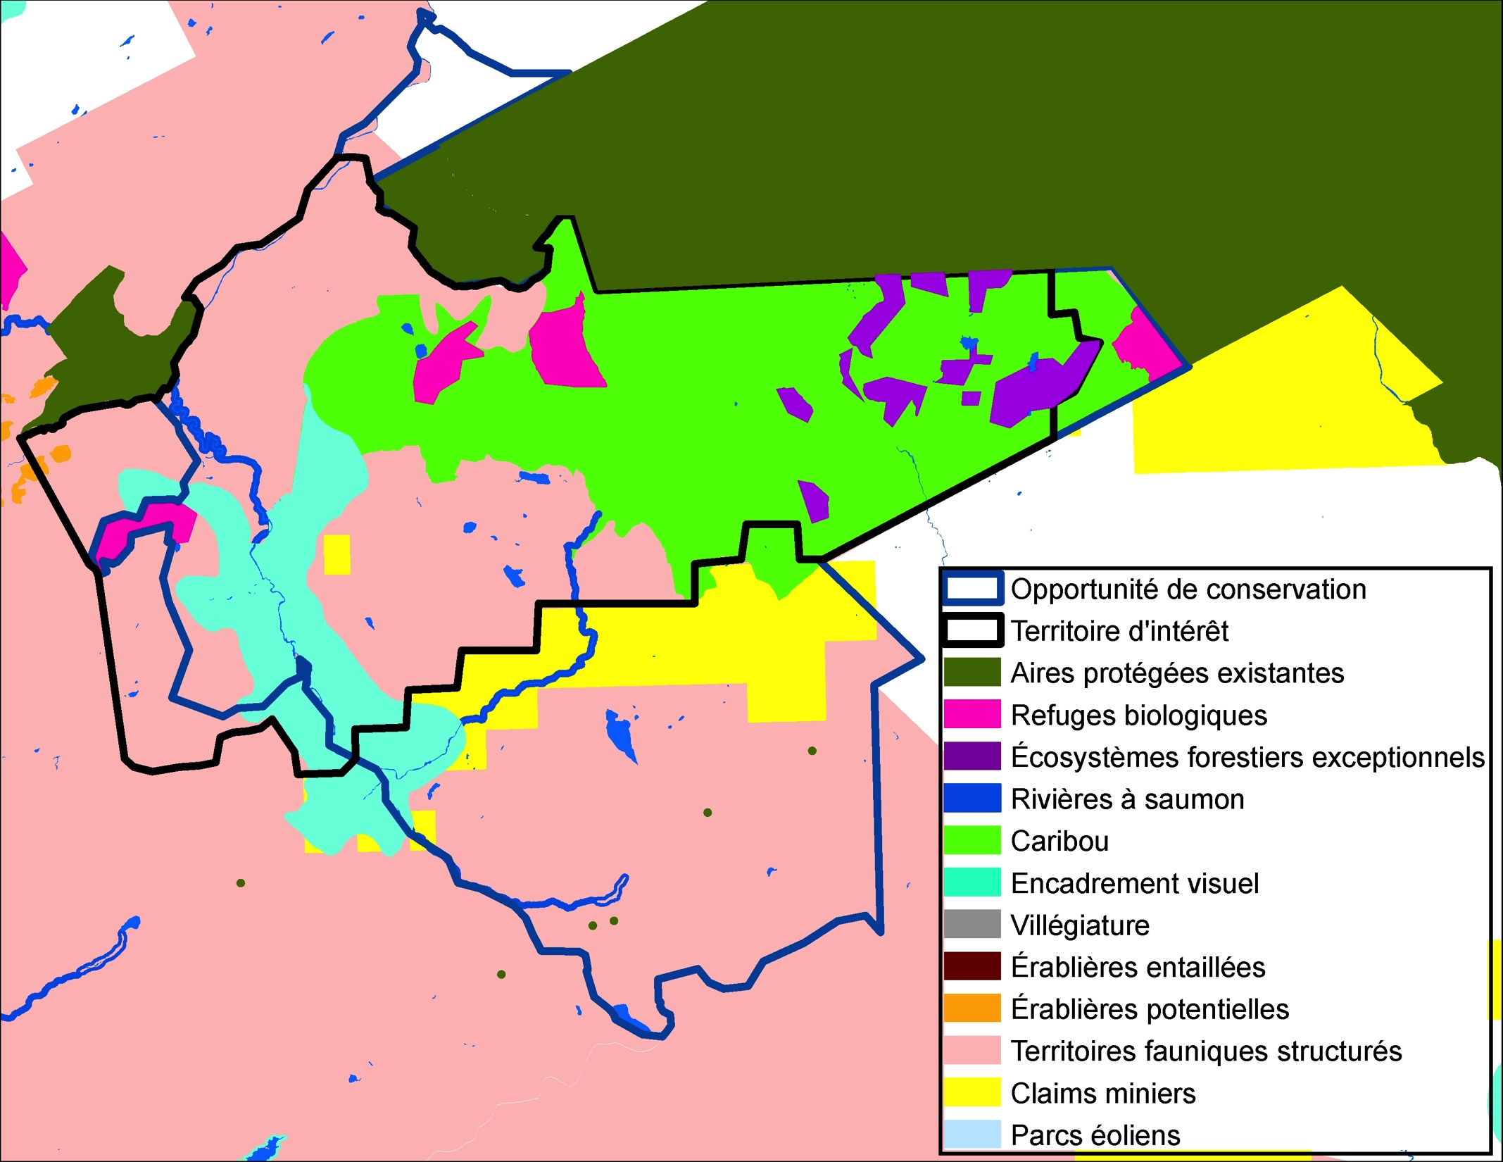

Slide 67
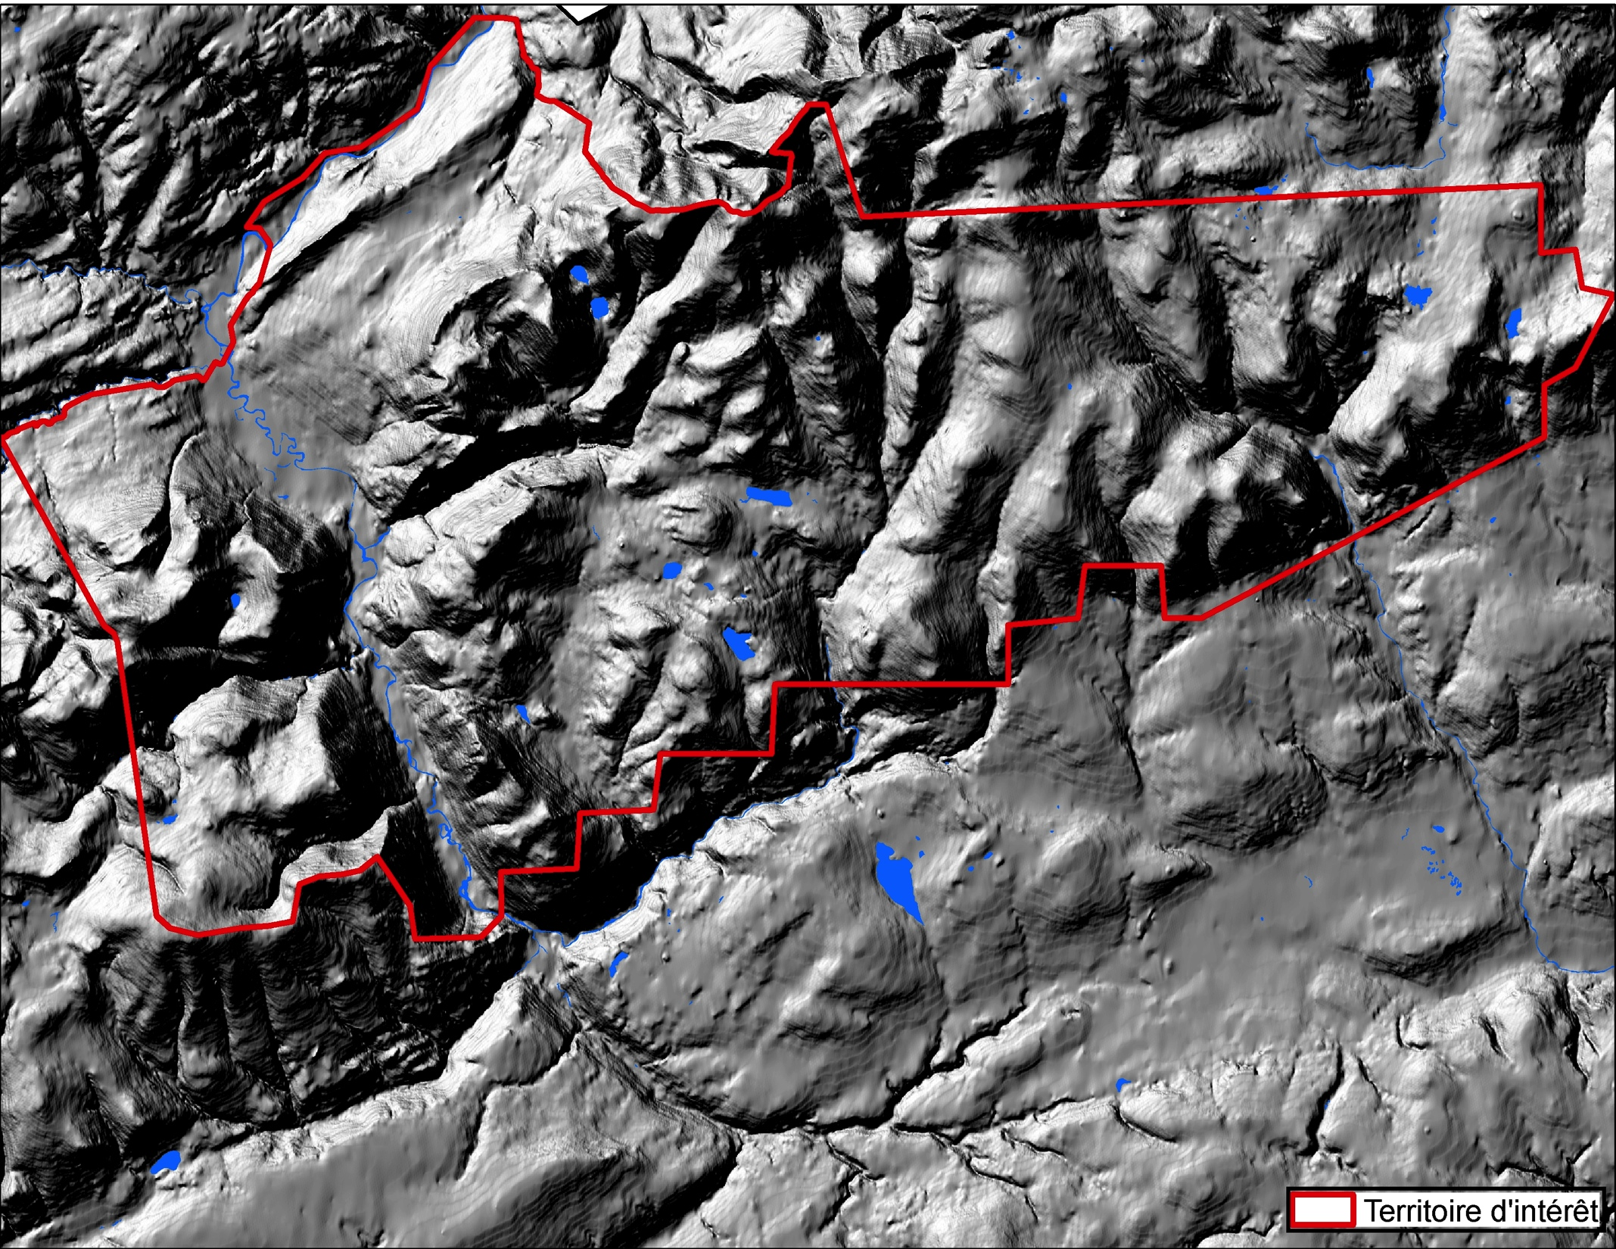
Mont
Vallée

Slide 68
Rivière Cap-Chat
(Chic-Chocs)
Variables | Valeurs
Superficie | (186) 162 km²
Superficie nette productive (où il y a récolte) | 116 km²
Proportion de la superficie nette productive de l’UAF | 3,9 %

Slide 69
Sommaire

Slide 70
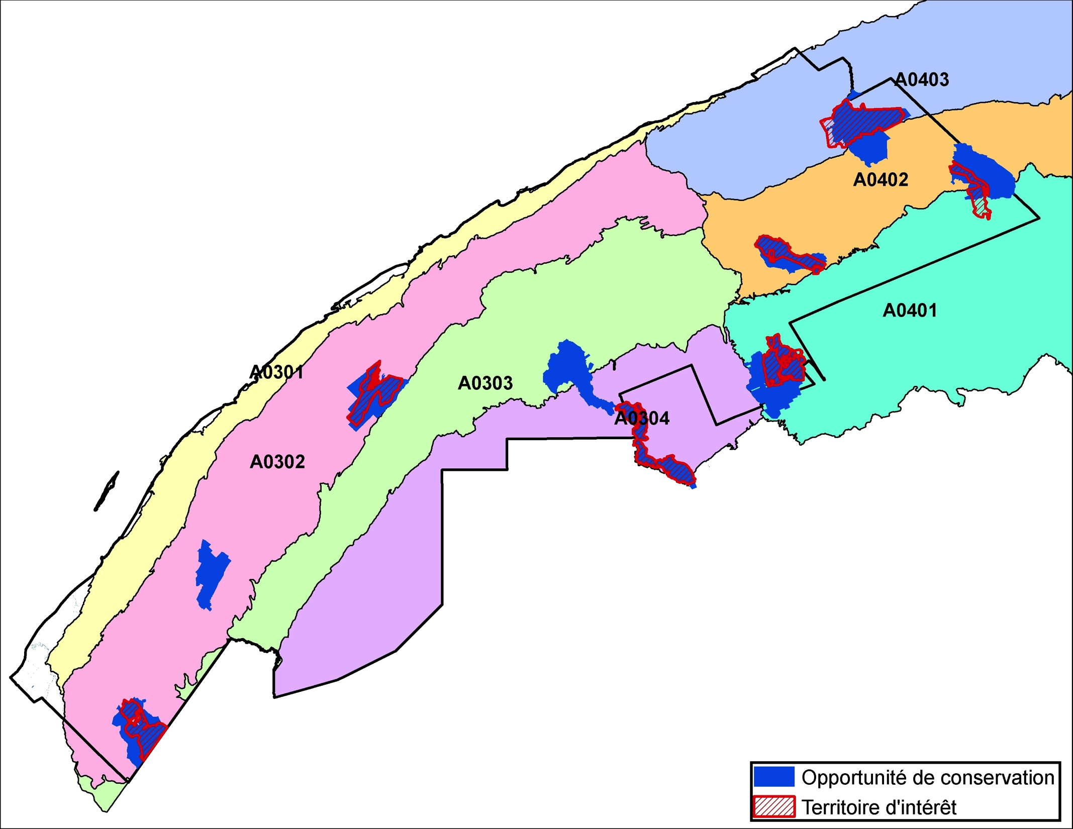

Slide 71
Comparaison des superficies des opportunités de conservation avec celles des territoires d’intérêt leur correspondant
Territoire d’intérêt | Superficie de l’opportunité de conservation (km²) | Superficie du territoire d’intérêt après révision (km²)
Lac de l’Est | 176 | 96
Rivière Saint-François | 117 | 0
Réserve Duchénier | 181 | 100
Lac des Chasseurs | 134 | 0
Rivière Patapédia | 184 | 124
Rivière Assemetquagan | 268 | 84 - 121
Rivière Causapscal | 126 | 77
Rivière Cap-Chat (Chic Chocs) | 268 | 186
Rivière Cascapédia | 210 | 57
Total | 1664 | 724 - 761

Slide 72
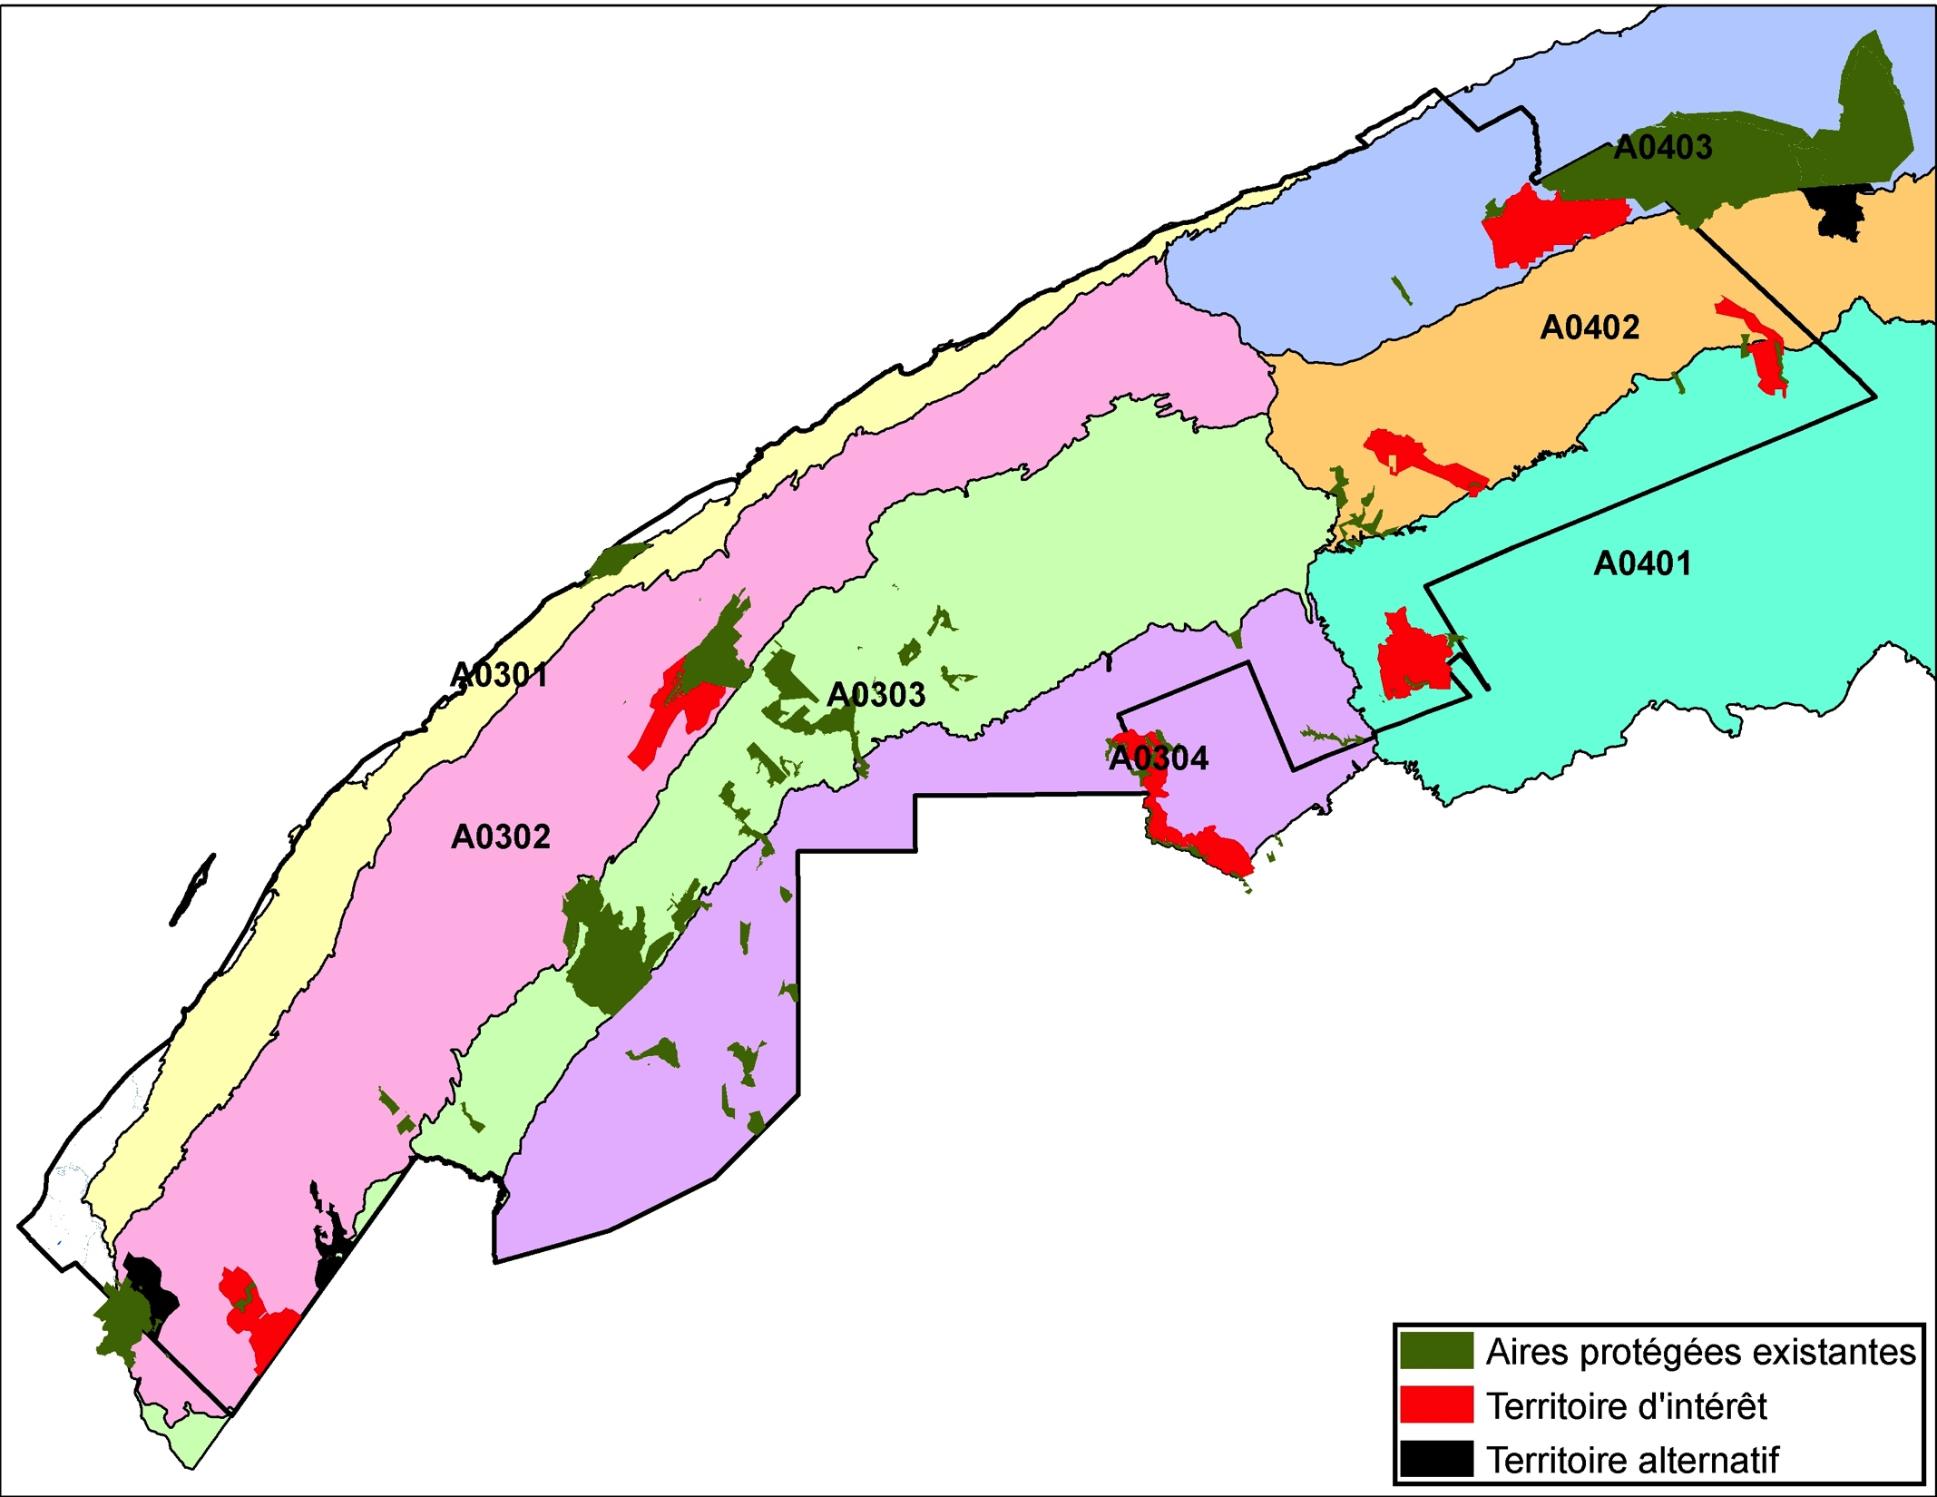
Ce qui est proposé:

Slide 73
Superficies des territoires d’intérêt pour la création d’aires protégées
Territoire d’intérêt | Superficie (km²) | Superficie productive (km²) | % de la superficie productive de l’ensemble des UAF
Lac de l’Est | 96 | 84 | 0,92
Rivière Noire & lac Sainte-Anne | 100 | 92 | 1,01
Réserve Duchénier | 100 | 73 | 0,80
Rivière Patapédia | 124 | 99 | 1,09
Rivière Assemetquagan | 84 - 121 | 48 - 79 | 0,53 - 0,87
Rivière Causapscal | 77 | 68 | 0,73
Rivière Cap-Chat (Chic Chocs) | 186 | 116 | 1,28
Rivière Cascapédia | 57 | 38 | 0,42
Total | 724 - 765 | 526 - 565 | 5,77 – 6,20

Slide 74
Contribution des territoires d’intérêt au réseau d’aires protégées
Territoire | % de la superficie terrestre de la région administrative
Aires protégées existantes | 4,5 %
Territoires d’intérêt | 2,9 %
Total | 7,4 %

Slide 75
Analyse coûts-bénéfices de l’implantation des aires protégées dans la forêt publique du
Bas-Saint-Laurent

Slide 76
Impacts de ce qui est proposé?
Mise en place d’un comité d’analyse des coûts-bénéfices des propositions
Membres du comité:
  Luc Lavoie – CRÉ du Bas-Saint-Laurent
  Mike Roy – Unité de gestion du Bas-Saint-Laurent
  Marie-Josée Blais – Bureau du forestier en chef
  Luc Gagnon – DGR du Bas-Saint-Laurent
  Luc Lavallée – DGR du Bas-Saint-Laurent
  Jean Lamoureux – DGR du Bas-Saint-Laurent
  Jean-Pierre Jetté – Forêt Québec

Slide 77
Objectif des travaux
Mesurer l’impact, sur différents indicateurs, des territoires d’intérêt pour la création d’aires protégées

Slide 78
Indicateurs mesurés
Possibilité forestière par groupe d’essences
Emplois et retombées économiques
Indice de qualité d’habitat de l’orignal
Acériculture
Enjeux écologiques (vieilles forêts et forêts d’intérieur)
Autres ressources (éolien, gaz et pétrole, hydroélectricité et mines)

Slide 79
Possibilité forestière

Slide 80
Mise en garde
Les résultats présentés sont issus de simulations réalisées avec le logiciel WOODSTOCK à partir du modèle du Bureau du forestier en chef (BFEC) disponible au moment du début de l’étude (Revue de progrès 3). Ces résultats sont une estimation des impacts que pourraient avoir les territoires d’intérêt pour la création d’aires protégées. Seule l’utilisation du modèle final du BFEC permettra de connaître les impacts réels des territoires proposés.

Slide 81
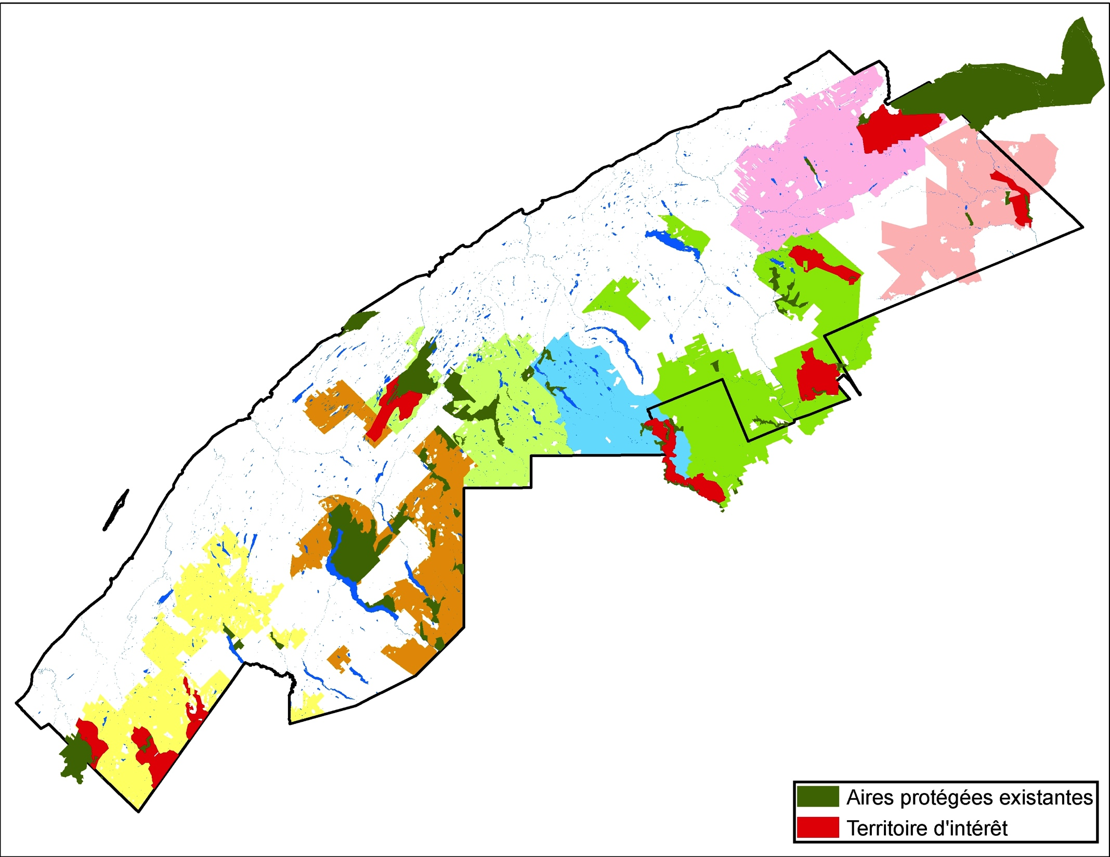
-1,1 %
-0,8 %
-0,6 %
? %
-0,6 à -0,9 %
-1,1 %
-1,1 %
-1,0 %

Slide 82
Synthèse des effets des territoires d’intérêt sur la possibilité forestière
Possibilité 2014-2018 par rapport à possibilité actuelle ?
Hausse?
Baisse?
Maintien?
Impact différent selon la réponse
Territoire d’intérêt | Effet sur la possibilité forestière (%)
Lac de l’Est | -1,0
Rivière Noire et lac Sainte-Anne | -1,1
Réserve Duchénier | -0,6
Rivière Patapédia | -1,1
Rivière Assemetquagan | -0,6 à -0,9
Rivière Causapscal | -0,8
Rivière Cap-Chat (Chic-Chocs) | -1,1
Rivière Cascapédia | ?
Total | -5,2 à -5,6

Slide 83
Effets des territoires d’intérêt sur la possibilité forestière par groupe d’essences
SEPM (%) | Cèdre (%) | Peupliers (%) | Feuillus durs (%)
-5,3 à -5,7 | -5,8 à -7,2 | -3,4 à -5,6 | -3,9 à -4,6

Slide 84
Emplois et retombées économiques

Slide 85
Traduction des baisses de possibilité en emplois et retombées économiques
Baisses de possibilité par groupe d’essences appliquées à la possibilité 2013-2014 = 40 780 m³
40 780 m³ = emplois directs et retombées directes???
Deux méthodes:
  Étude de l’Observatoire de la foresterie du BSL
  Modèle économique du MRN développé à partir du Modèle Intersectoriel du Québec
Chiffres régionaux
Emplois directs et retombées économiques directes par m³

Slide 86
Diminution des emplois directs et des retombées économiques directes associées aux territoires d’intérêt
Possibilité 2014-2018 par rapport à possibilité actuelle ?
Hausse?
Baisse?
Maintien?
Impact différent selon la réponse
Récolte de bois et première transformation des bois
Variable | Impact des territoires d’intérêt | Secteur forestier de la région | Diminution (%)
Emplois directs (personne-année) | -58 à -91 | 3 982 | -1,5 à -2,3
Retombées économiques directes (millions $) | -7,6 à -9,8 | 524,9 | -1,4 à -1,9

Slide 87
Indice de qualité d’habitat de l’orignal

Slide 88
Portrait de l’habitat de l’orignal
Modèle de qualité d’habitat (MQH) de orignal
MQH utilise deux composantes:
    Indice de qualité pour la nourriture
    Indice de bordure pour l’abri
Échelle d’analyse: 5 km²
Validation avec territoires de référence (Matane et Rimouski)

Slide 89
Validation du modèle avec les densités de récolte et les superficies de ravages
Habitat | Densité de récolte (ori./10km²/an) | Ravages (% occupation)
Faible | 0,9 | 6,4
Moyen | 2,6 | 15,2
Fort | 4,1 | 18,4

Slide 90
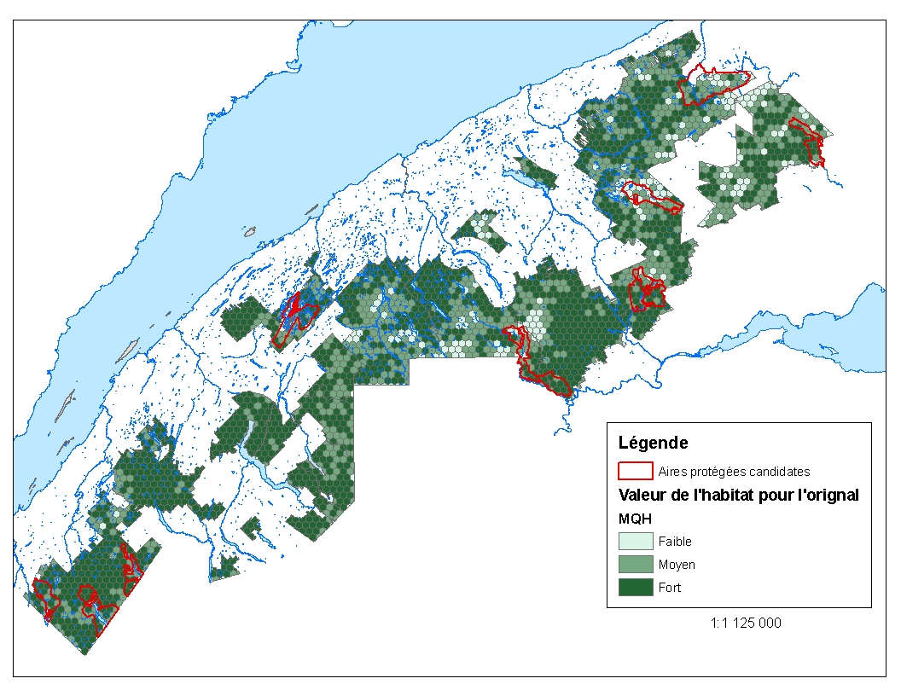

Slide 91
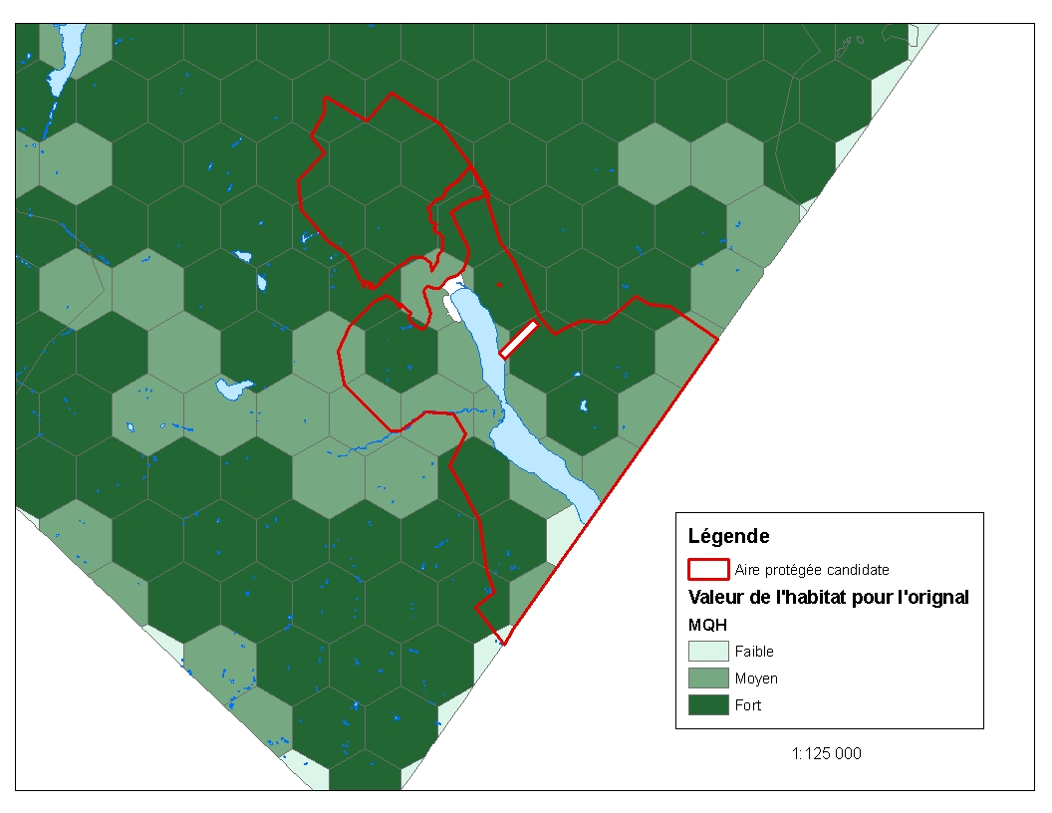
Habitat moyen et fort
APC | 97,5 %
UAF | 98,9 %

Slide 92
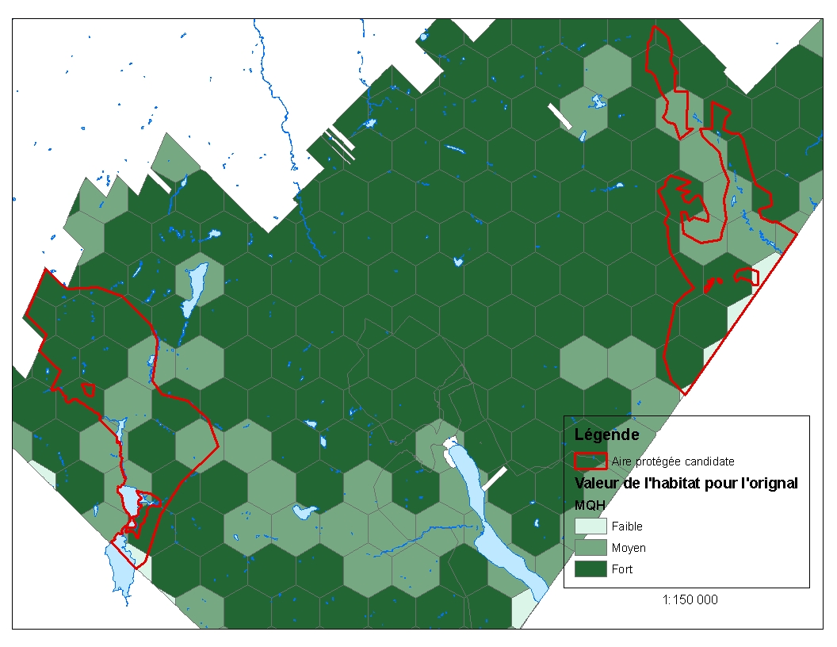
Habitat moyen et fort
APC | 96,1 %
UAF | 98,9 %

Slide 93
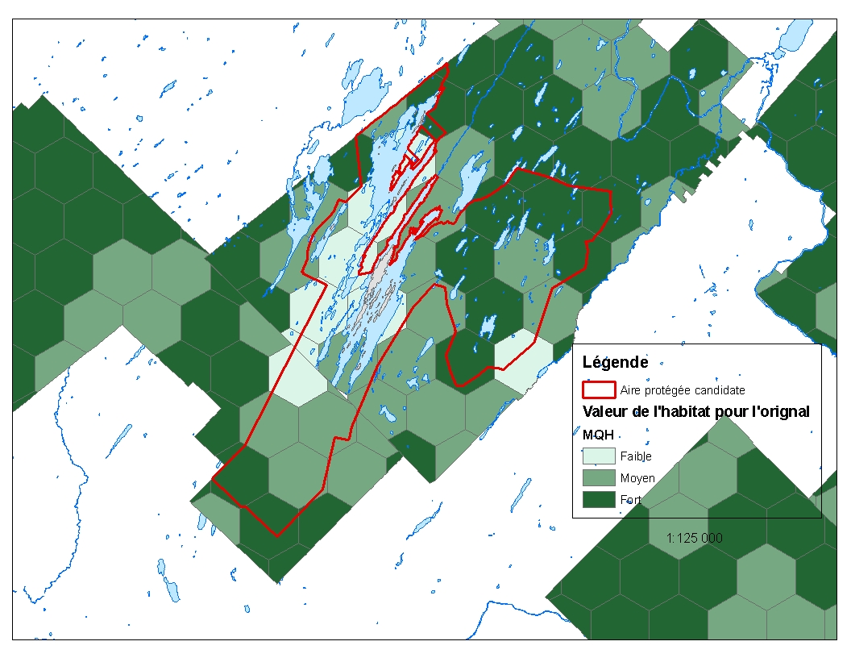
Habitat moyen et fort
APC | 74,9 %
UAF | 91,5 %

Slide 94
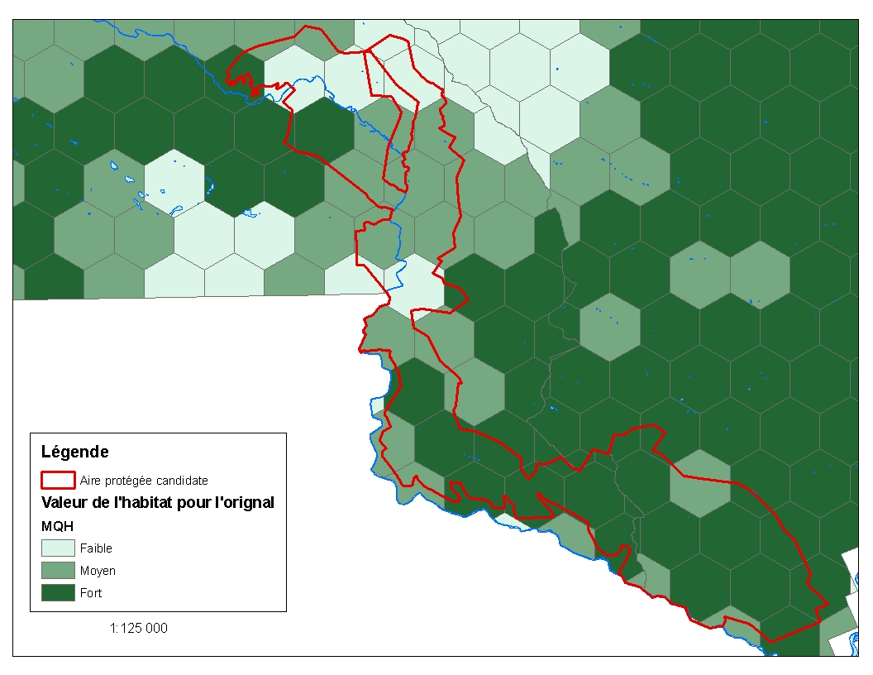
Habitat moyen et fort
APC | 85,8 %
UAF | 87,3 %

Slide 95
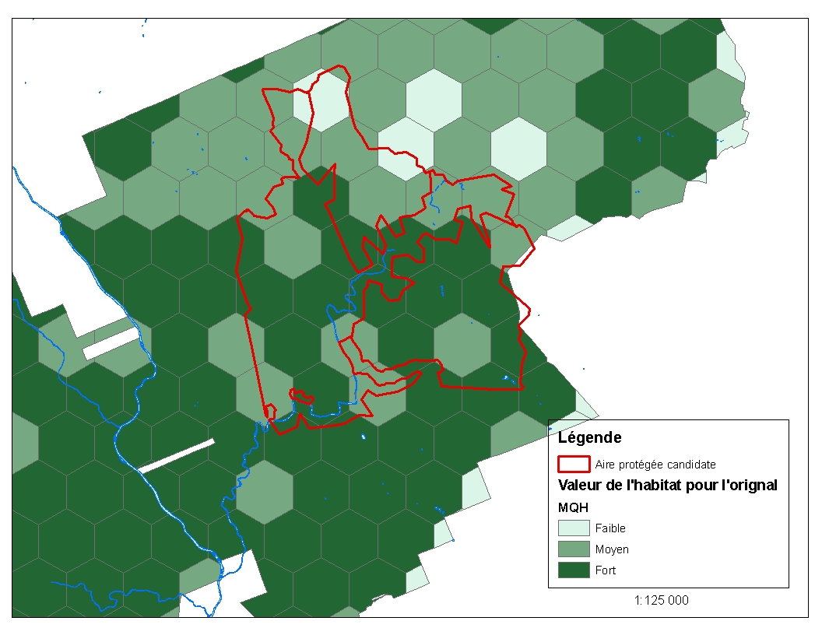
Habitat moyen et fort
APC | 87,2 %
UAF | 89,1 %

Slide 96
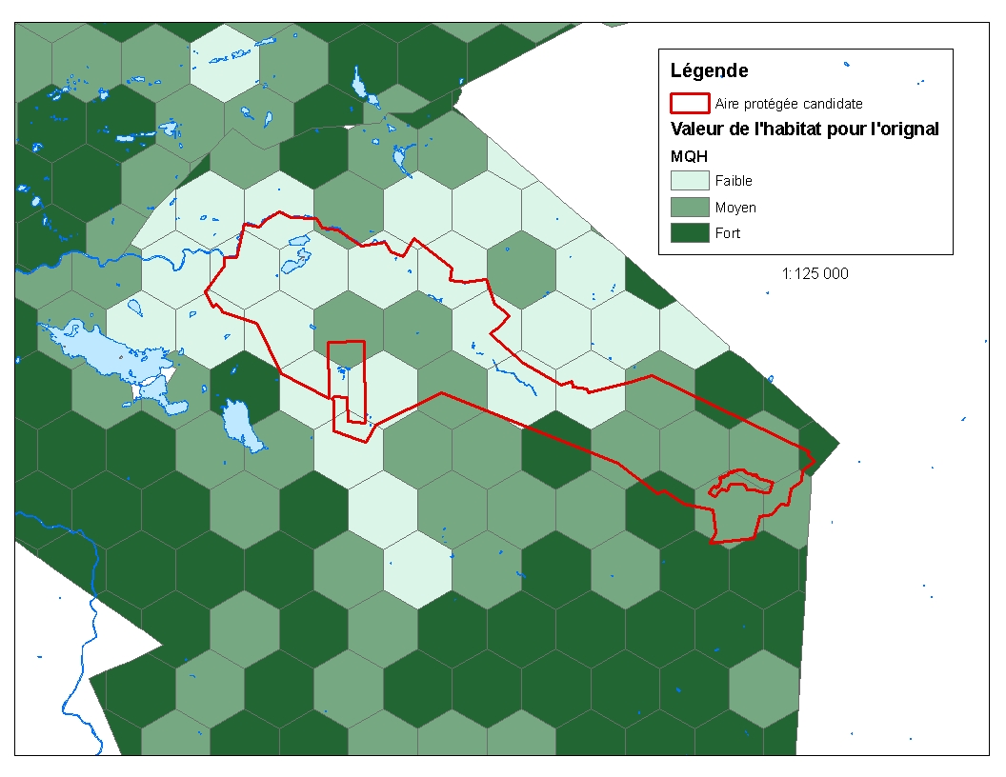
Habitat moyen et fort
APC | 48,3 %
UAF | 89,1 %

Slide 97
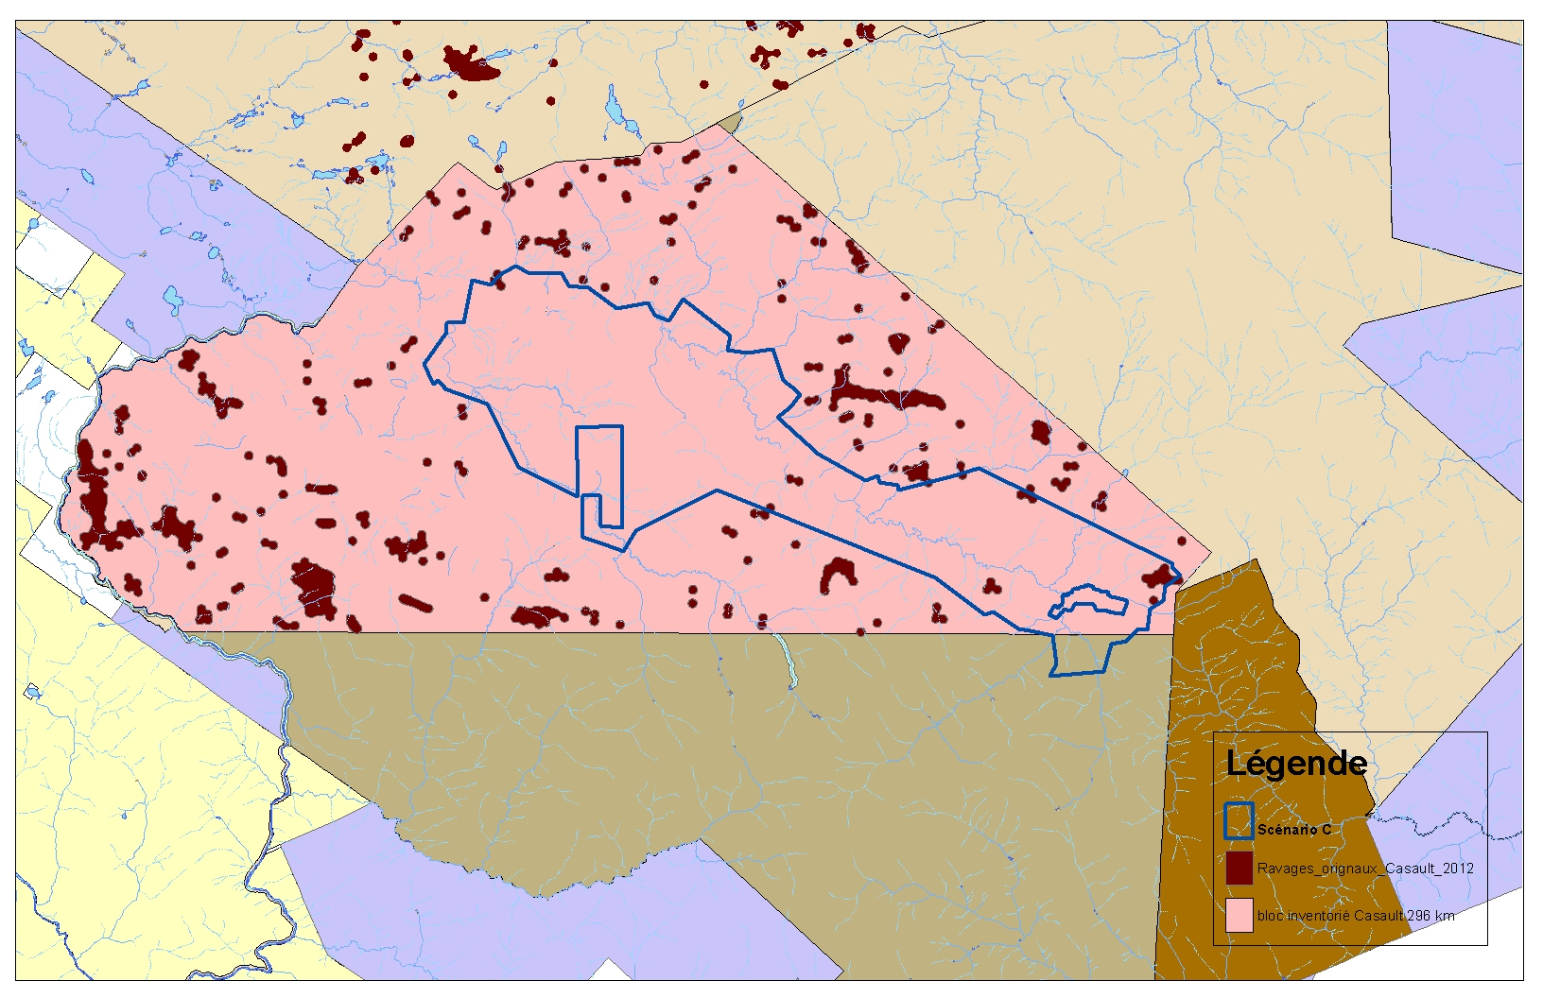

Slide 98
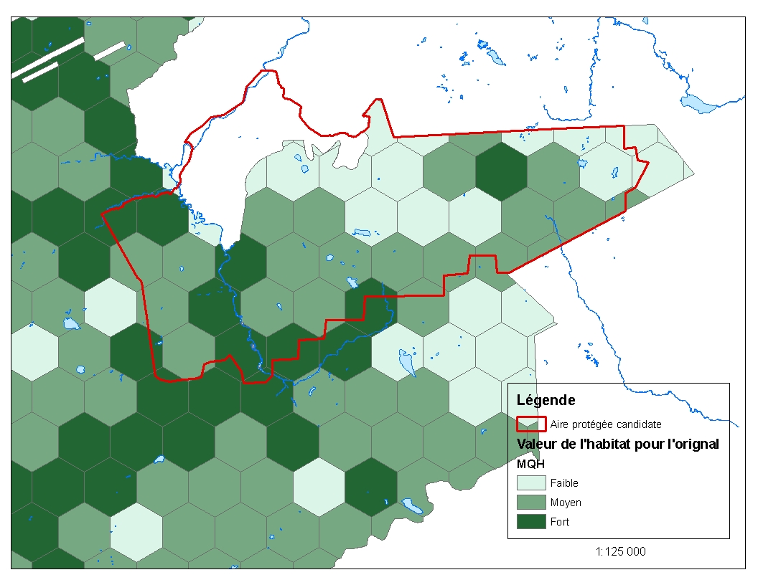
Habitat moyen et fort
APC | 71,2 %
UAF | 91,6 %

Slide 99
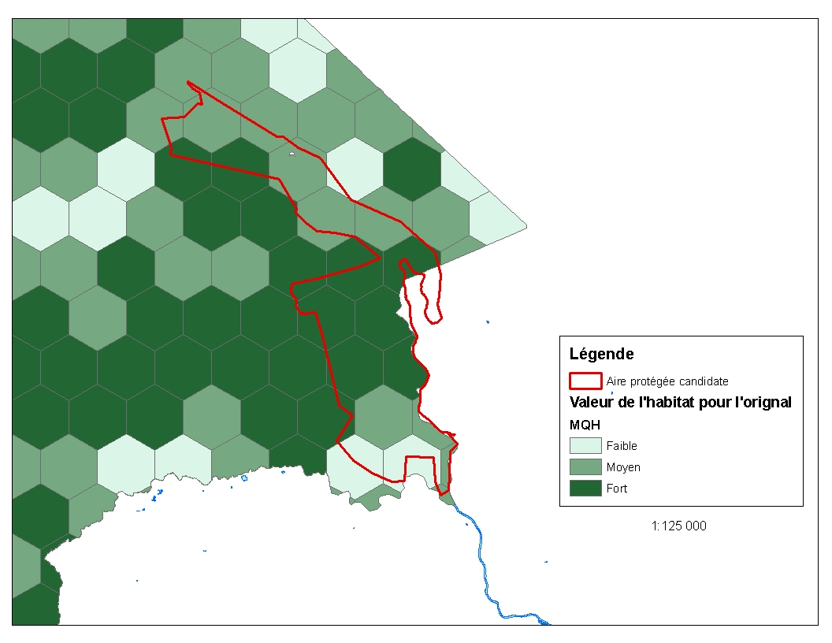
Habitat moyen et fort
APC | 91,2 %
UAF | 81,0 %

Slide 100
Résumé de l’habitat de l’orignal
APC | Classe d’habitat (%) |  |  | Comparaison vs UAF
 | Faible | Moyen | Fort
Lac de l’Est | 2,4 | 35,1 | 62,4 | Pas de différence
Rivière-Noire/ Lac St-Anne | 3,9 | 30,8 | 65,3 | Pas de différence
Duchénier | 25,1 | 37,3 | 37,6 | Très différent (↓)
Patapédia | 14,2 | 33,2 | 52,6 | Pas de différence
Assemetquagan | 12,8 | 31,7 | 55,5 | Pas de différence
Causapscal | 51,8 | 43,3 | 5,0 | Très différent (↓)
Cap-Chat (Chic-Chocs) | 28,8 | 51,2 | 20,0 | Très différent (↓)
Cascapédia | 8,8 | 50,2 | 41,0 | Très différent (↑)

Slide 101
Acériculture

Slide 103
Érablières en exploitation et potentiel acéricole dans les territoires d’intérêt
Impacts nuls?
Érablières en exploitation exclues des territoires d’intérêt
Érablières réservées pour le développement acéricole pourraient être exclues également
Territoire d’intérêt | % de la superficie en exploitation | Nombre d’entailles (en milliers) | % de la superficie en réserve pour le dévloppement acéricole | Nombre d’entailles potentielles (en milliers)
Lac de l’Est | 5,0 | 103,6 | 4,0 | 82,3
Rivière Noire et lac Sainte-Anne | 1,0 | 23,3 | 0,0 | 0,3
Réserve Duchénier | 0 | 0 | 0,2 | 4,8
Rivière Patapédia | 0 | 0 | 0 | 0
Rivière Assemetquagan | 0 | 0 | 0 | 0
Rivière Causapscal | 0 | 0 | 0 | 0
Rivière Cap-Chat (Chic-Chocs) | 0,6 | 28,2 | 0,1 | 7,0
Rivière Cascapédia | 0 | 0 | 0 | 0

Slide 104
Enjeux écologiques: vieilles forêts et forêts d’intérieur

Slide 105
Vieilles forêts
Forêts âgées de plus de 80 ans
Cible régionale
22,2 – 25,8 %

Slide 106
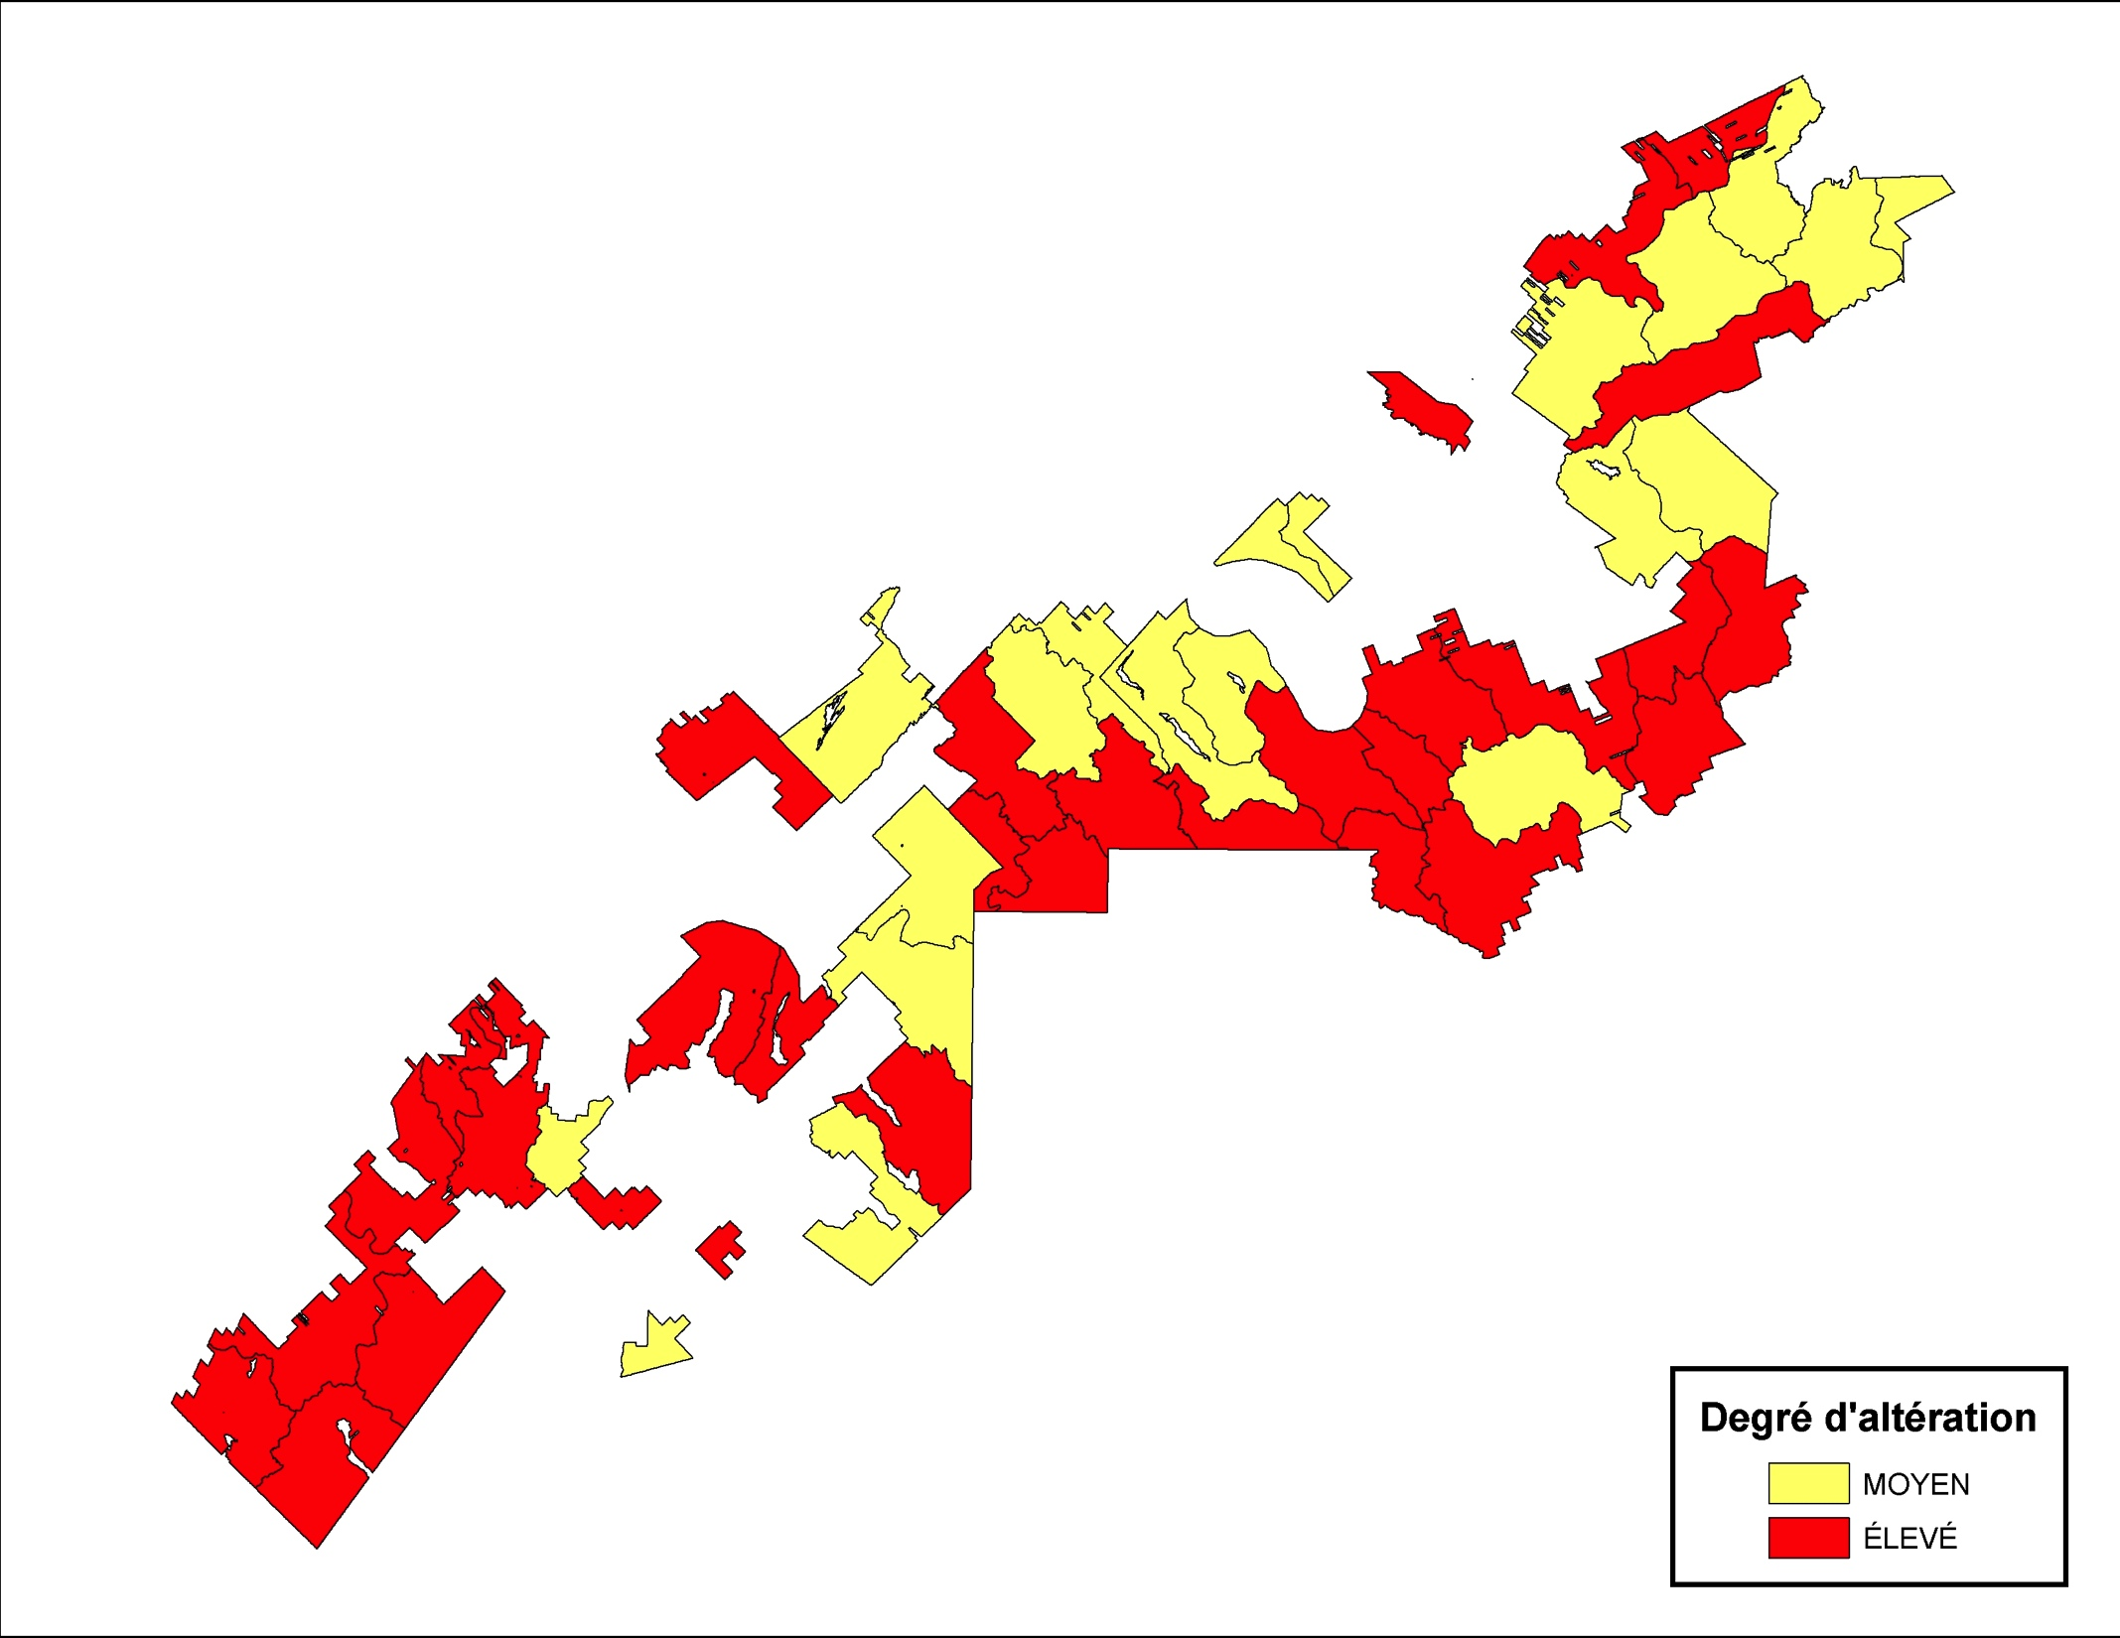
Vieilles forêts – État actuel

Slide 107
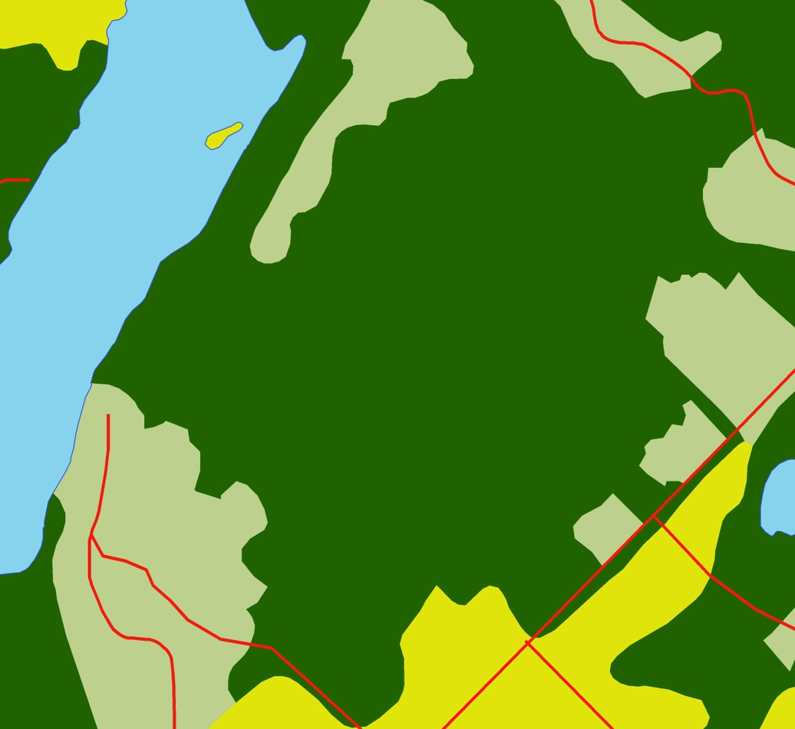
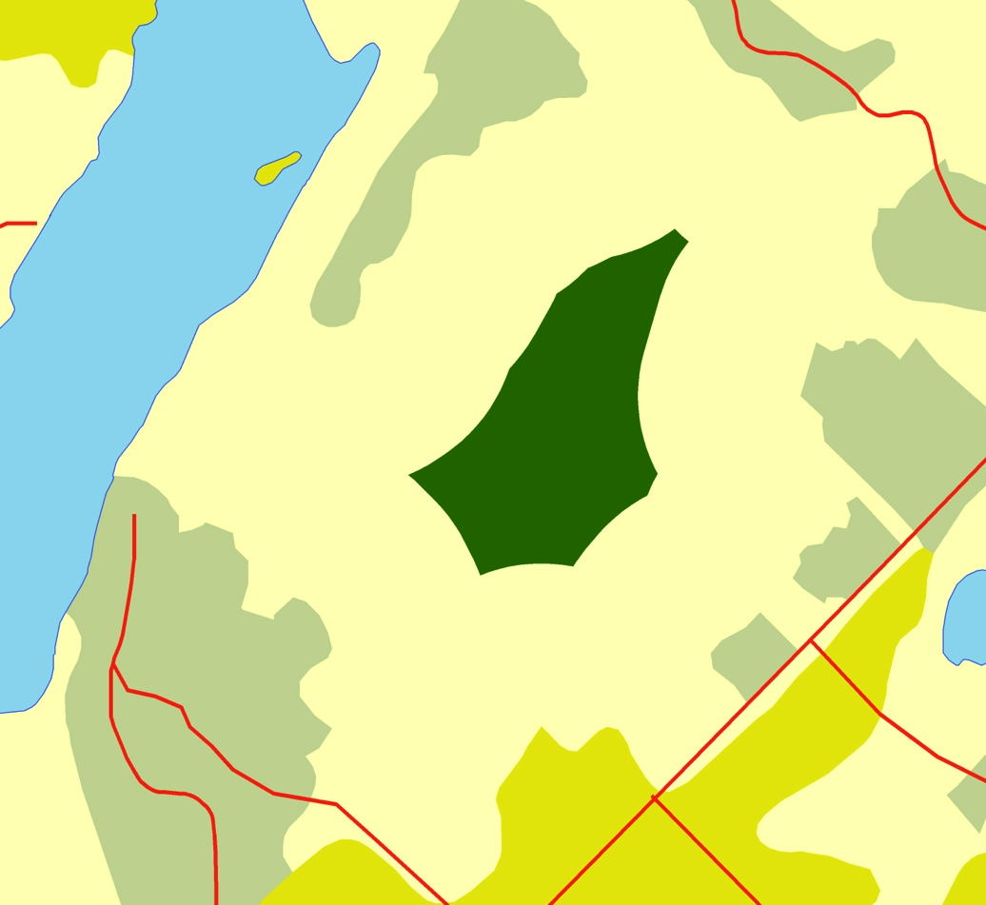
Rappel sur les forêts d’intérieur
Situées à 75-100 m d’ouvertures (coupes, chemins, etc.); elles constituent des habitats uniques pour certaines espèces
100 ha
10 ha
Coupes
Routes
Agriculture

Slide 108
Forêts d’intérieur
Cible régionale
21 – 25,2 %

Slide 109
Contribution actuelle et potentielle des territoires d’intérêt sur la superficie de vieilles forêts et de forêts d’intérieur
Superficie actuelle |  | Superficie potentielle
Vieilles forêts (km²) | Forêts d’intérieur (km²) | Vieilles forêts (km²) | Forêts d’intérieur (km²)
204-228 | 225-234 | 677-720 | 554-588
Diminution des efforts sur le reste du territoire pour atteindre les cibles

Slide 110
Autres ressources

Slide 111
Utilisation du territoire et potentiels divers dans les territoires d’intérêt
Territoire d’intérêt | % de la superficie où le potentiel éolien a été mesuré | % de la superficie totale en permis de recherche de pétrole et de gaz naturel | % de la superficie totale ayant un potentiel hydroélectrique | % de la superficie terrestre ayant un titre minier d’exploration
Lac de l’Est | 27,2 | 90 | 0 | 0
Rivière Noire et lac Sainte-Anne | 5,5 | 44 | 0 | 0
Réserve Duchénier | 3,9 | 100 | 0 | 0
Rivière Patapédia | 0,03 | 0 | 0 | 0
Rivière Assemetquagan | 12,9 | 18 | 0 | 4
Rivière Causapscal | 0,1 | 100 | 0 | 0
Rivière Cap-Chat (Chic-Chocs) | 0 | 100 | 24 | 33
Rivière Cascapédia | 0 | 100 | 100 | 0

Slide 112
Récréotourisme
Étude réalisée par Del Degan, Massé pour le compte de la CRRNT du Bas-Saint-Laurent

Slide 113
Effet des aires protégées sur le récréotourisme
Moteur du développement récréotouristique = gestionnaire en place et communauté locale
Activités permises différentes d’un parc → produits différents et complémentaires des parcs
Infrastructures lourdes possibles mais discussion avec MDDEFP nécessaire lors de la création de l’AP pour convenir de l’emplacement et des conditions de réalisation pour en minimiser les impacts
AP compatibles avec la plupart des activités de récréation → consolidation de l’offre d’activités et mise en valeur des attraits
Pôles d’intérêt attractifs pour les visiteurs → Diversification économique potentielle des communautés locales du haut-pays
Donne une « plus value » au territoire pour le tourisme d’aventure, l’écotourisme et le loisir en plein air
AP ≠ infrastructures et emplois d’un parc national
Frein au développement récréotouristique pour les activités qui empiètent sur la conservation (exemples: infrastructures lourdes, sentiers de quad et de motoneige)
Maintien des sentiers existants et des infrastructures déjà en place

Slide 114
Rôle des aires protégées dans le contexte des changements climatiques
Avis scientifique rédigé par Yannick Gendreau, étudiant au doctorat à la Chaire en biodiversité nordique de l’UQAR

Slide 115
Changements climatiques anticipés

Slide 116
Efficacité du réseau d’aires protégées pour faire face aux changements climatiques
Augmentation de la résistance du système de conservation aux changements climatiques
Réseau actuel
d’aires protégées +
territoires d’intérêt
Réseau actuel
d’aires protégées

Slide 117
CONCLUSION

Slide 118
Conclusion
Sept territoires d’intérêt pour la création d’aires protégées sont proposés pour la région
Les contours de ces territoires tiennent compte de différentes contraintes à l’établissement d’aires protégées
Ces territoires permettent d’améliorer la représentativité du réseau d’aires protégées

Slide 119
Conclusion
Les coûts-bénéfices de ces territoires sont:
  Diminution de la possibilité forestière, des emplois directs et des retombées économiques directes
  Qualité d’habitat de l’orignal dans les territoires d’intérêt plus faible ou égale au reste du territoire
  Impacts nuls sur l’acériculture
  Contribution à l’atteinte des cibles régionales de vieilles forêts et de forêts d’intérieur
  Faible impact sur les autres ressources
  Impact généralement positif sur le récréotourisme
  Augmentation de la résistance du système de conservation aux changements climatiques

Slide 120
Questions ?

Slide 121
Impact de l’implantation progressive des aires protégées sur la possibilité forestière
Scénario | UA 012-51 | UA 012-52
Aires protégées | -4,6 | -7,2
Implantation dans 10 ans | -3,0 | -3,9
Implantation dans 20 ans | -2,0 | -3,0
Proportion des aires protégées coupée avant leur implantation dans un scénario d’implantation progressive
Scénario | UA 012-51 | UA 012-52
Implantation dans 10 ans | 31 % | 50 %
Implantation dans 20 ans | 54 % | 66 %

Slide 122
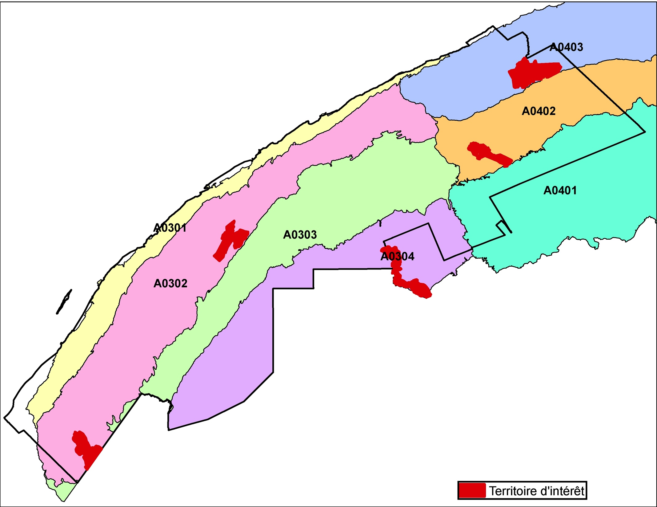
Les incontournables:
Ils permettent tous
de répondre à des
carences exclusives
au Bas-Saint-Laurent
Caribou
Plusieurs espèces menacées
Grands lacs
Intégrité écologique
Présence de « Terrain », de façon concentrée (rare)
Milieux humides
Ensemble physiographique très en carences
Seul territoire proposé
Discussions nécessaires avec la Gaspésie
Forêts feuillues
Grand lac

Slide 123
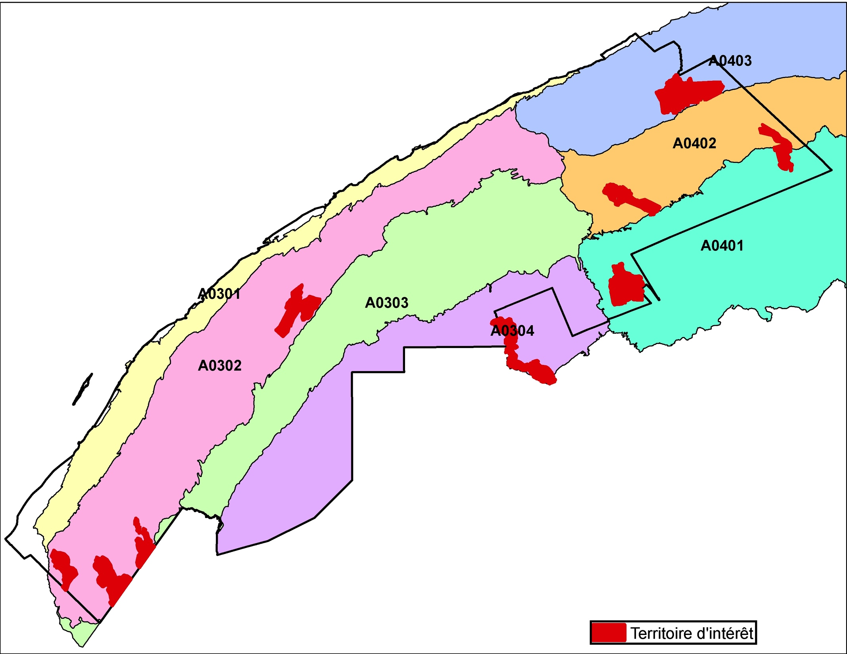
Les autres territoires:
Ils permettent également
de répondre à des
carences
Responsabilité partagée avec la Gaspésie
Alternatives en Gaspésie
Alternative au Lac de l’Est

